Slide 1
EUROPA.-LA VUELTA AL MUNDO EN 885 JARDINES.-ESPAÑA.-BARCELONA.-PARC DE Montjuic.-Mirador del alcalde y Miramar.-Jardins Joan Brossa.-Jardines Joan Maragall antic Palacete Albéniz
Selección de textos y fotografías por
JOSE ELIAS BONELLS.-

Slide 2
Parque de Montjuic
Montjuïc es el área más verde de la ciudad, una montaña llena de parques y jardines que fue la sede protagonista de la Exposición Internacional de 1929 y también de los Juegos Olímpicos de 1992.
A los amantes de la naturaleza, les gustarán especialmente los parques y jardines de Montjuïc con el atractivo añadido del castillo, los museos, los miradores y las instituciones culturales y deportivas.

Slide 3
En Montjuïc destacan el Jardín Botánico y los jardines de Joan Brossa, en la parte alta de la montaña, donde estaba el antiguo parque de atracciones.
Otros jardines destacables son el jardín de Petra Kelly, los jardines del Mirador, los de Mossèn Jacint Verdaguer, con plantas bulbosas y acuáticas; los de Mossèn Costa i Llobera, con plantas tropicales y del desierto; el parque del Migdia, y los románticos jardines de Laribal, situados entre el teatro griego y la Fundación Joan Miró.

Slide 4
La Fuente Mágica
Es fruto de la inspiración del ingeniero Carles Buigas (hijo de Gaietà Buigas, el arquitecto del monumento a Colón), que ideó un nuevo tipo de fuente manantial donde el elemento artístico son las formas cambiantes del agua.
La Fuente Mágica es una de las últimas obras que se llevaron a cabo en el recinto de la Exposición Universal de 1929.
El proyecto se completó con cascadas y fuentes que llenan la avenida de Maria Cristina.

Slide 5
El elemento fundamental del proyecto fue la fuente monumental, situada sobre una plataforma que se levanta a medio camino del Palacio Nacional —al final del paseo y que hace de telón de fondo con las escalinatas― y la fuente de la plaza de Espanya, donde antes había una gran explanada, en la que el año 1919 se levantaron las cuatro grandes columnas de Puig i Cadafalch, que simbolizaban las cuatro barras de la bandera, y que se destruyeron en 1928 durante la dictadura de Primo de Rivera.
En el año 2010 se pusieron unas nuevas a pocos metros del lugar original.

Slide 6
La Fuente Mágica se estropeó durante la Guerra Civil y no volvió a funcionar hasta 1955, año en que el arquitecto Buigas la arregló.
Después de un par de reparaciones más y de incorporar música al espectáculo visual, en los años noventa se hizo una renovación a fondo para modernizar las instalaciones, hasta entonces muy artesanales.

Slide 7
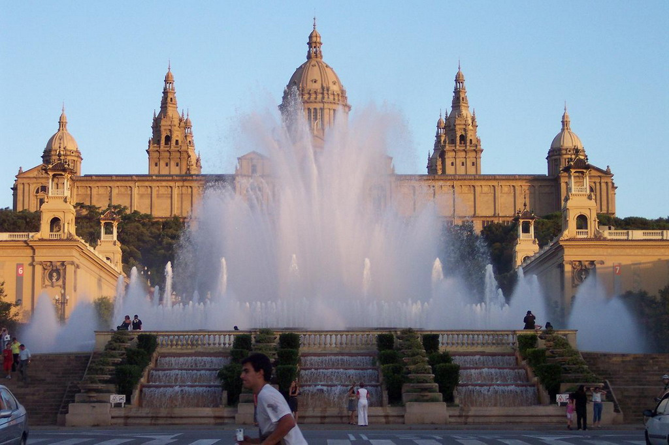
Notes:
Palacio Nacional

Slide 8
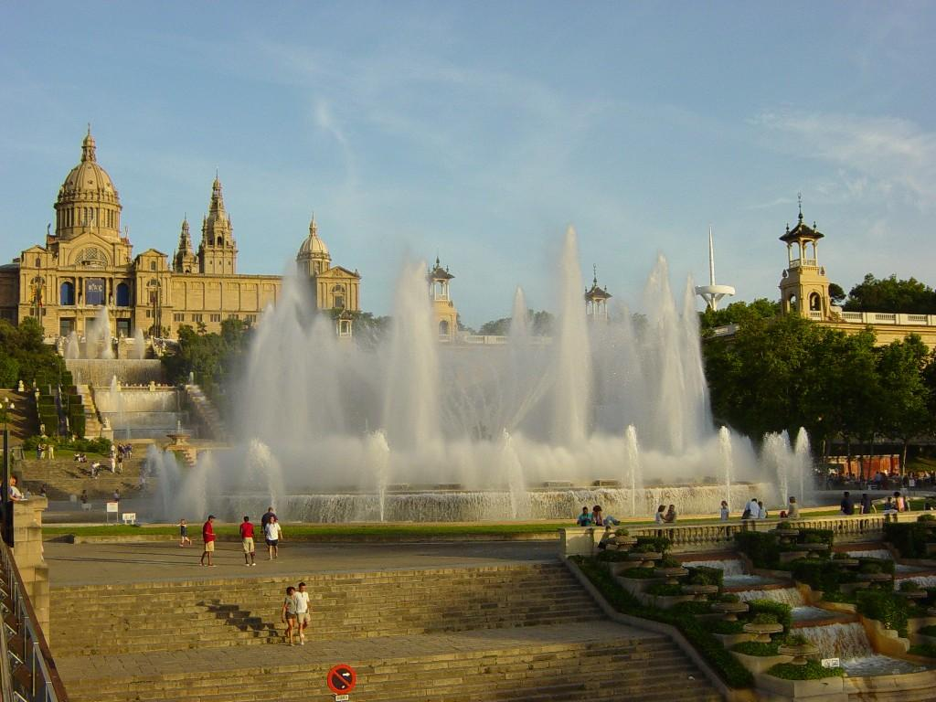
Notes:
Palacio Nacional

Slide 9
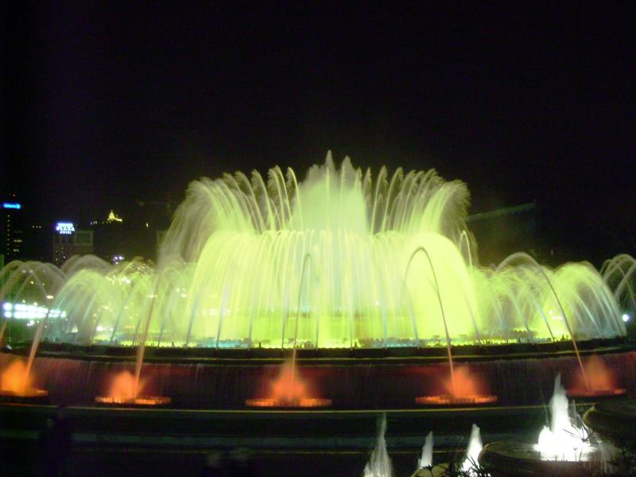

Slide 10
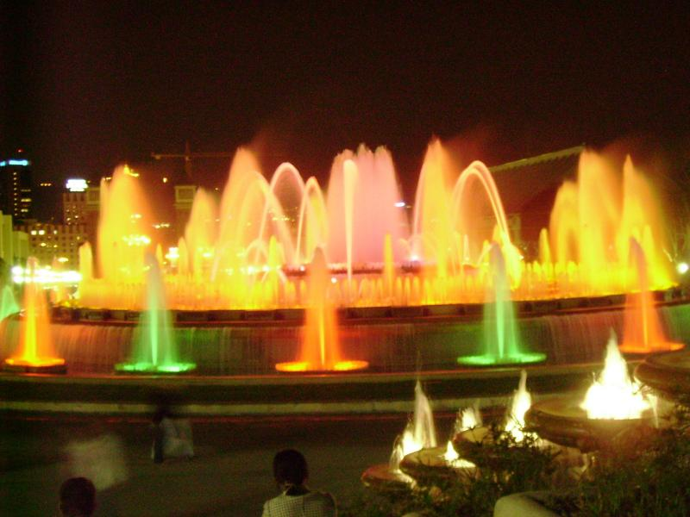

Slide 11
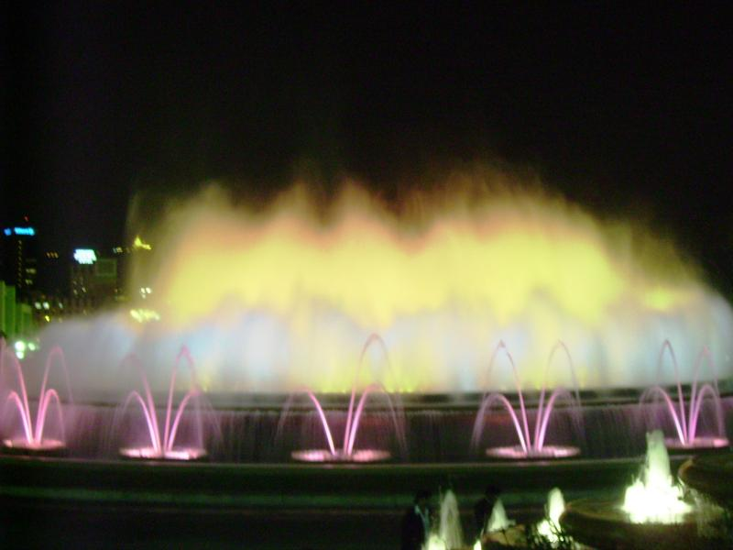

Slide 12
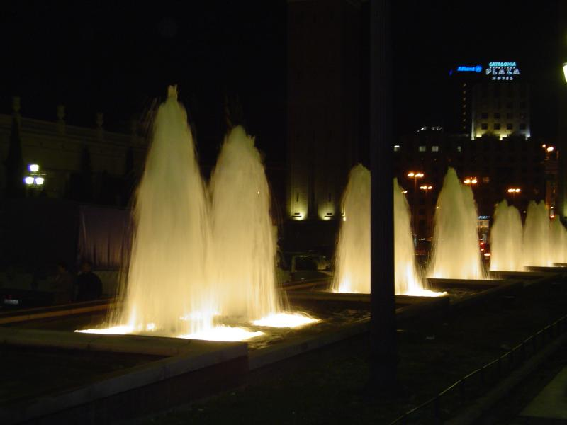

Slide 13
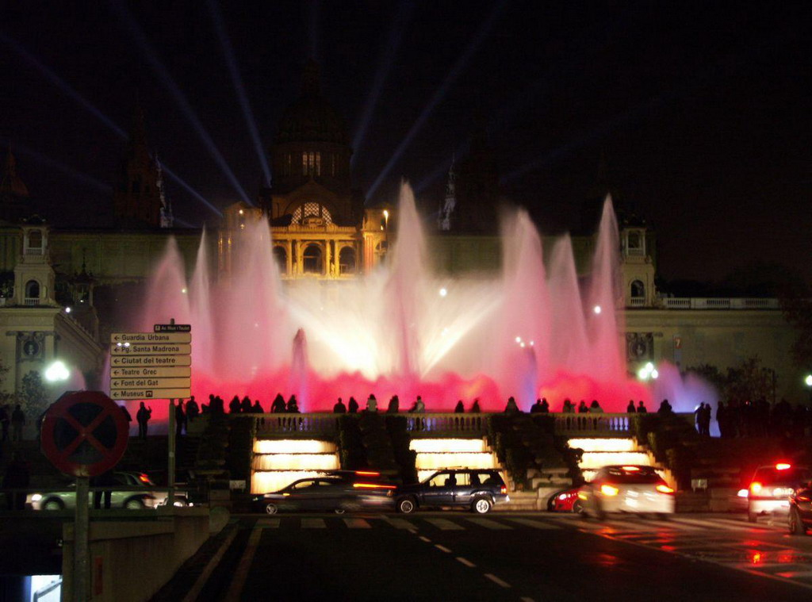

Slide 14
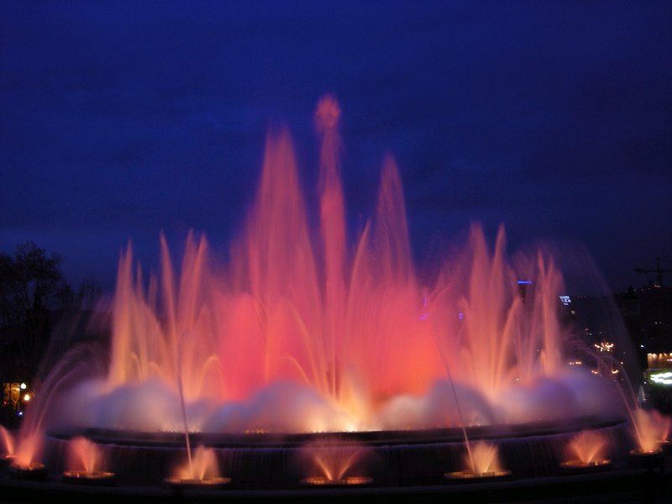

Slide 15
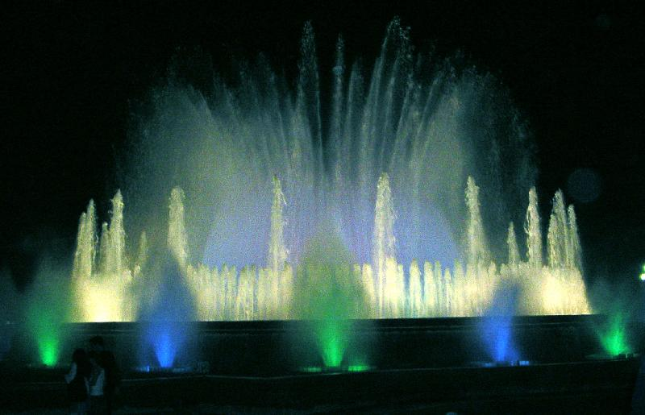

Slide 16
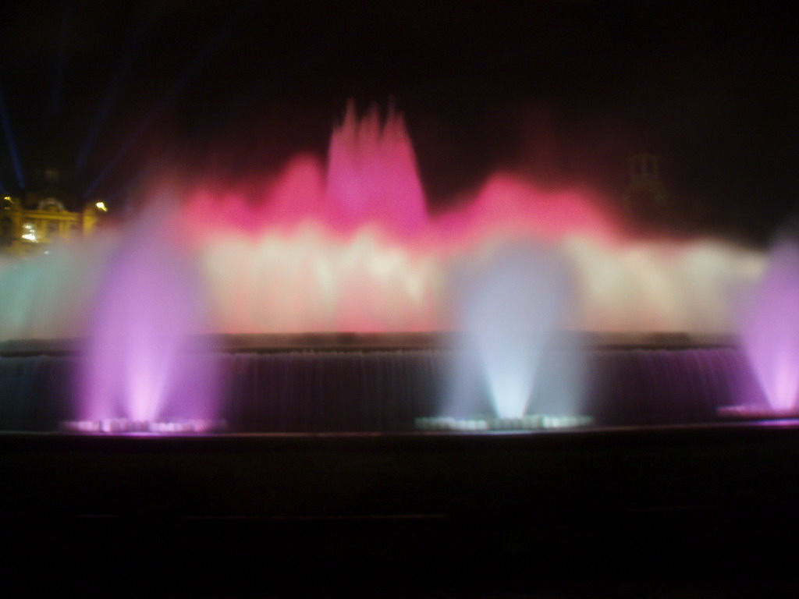

Slide 17
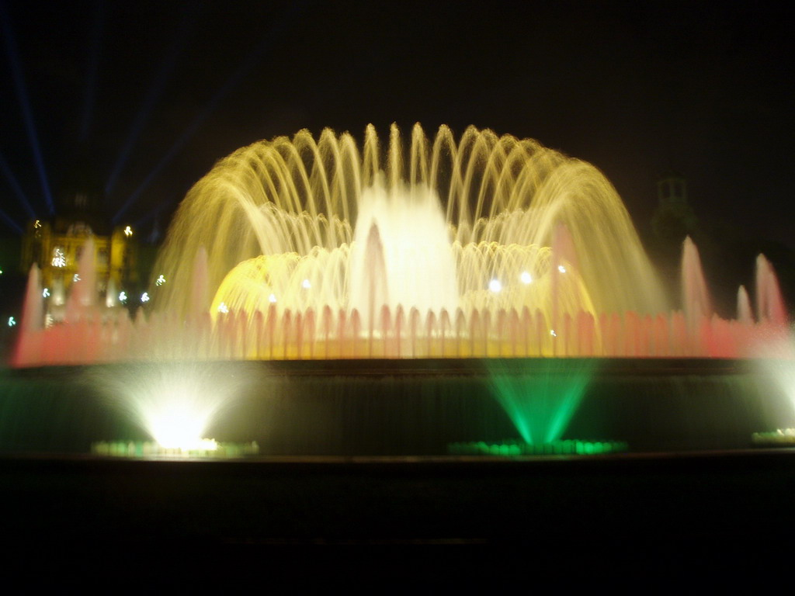

Slide 18
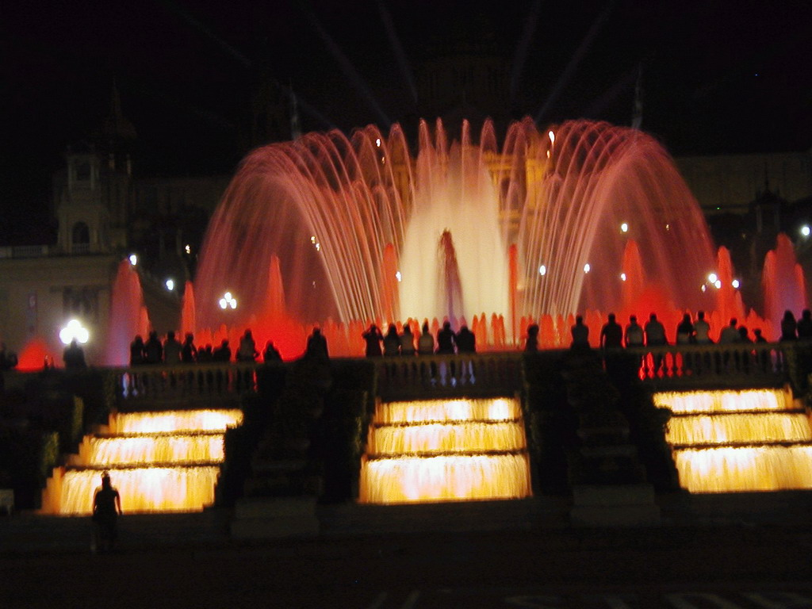

Slide 19
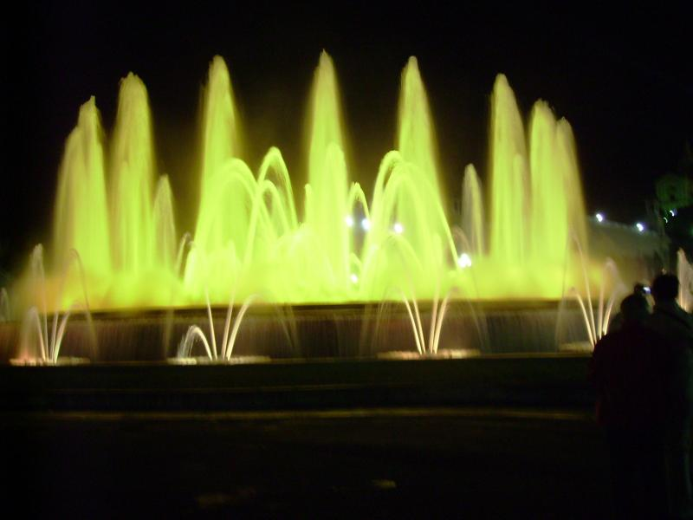

Slide 20
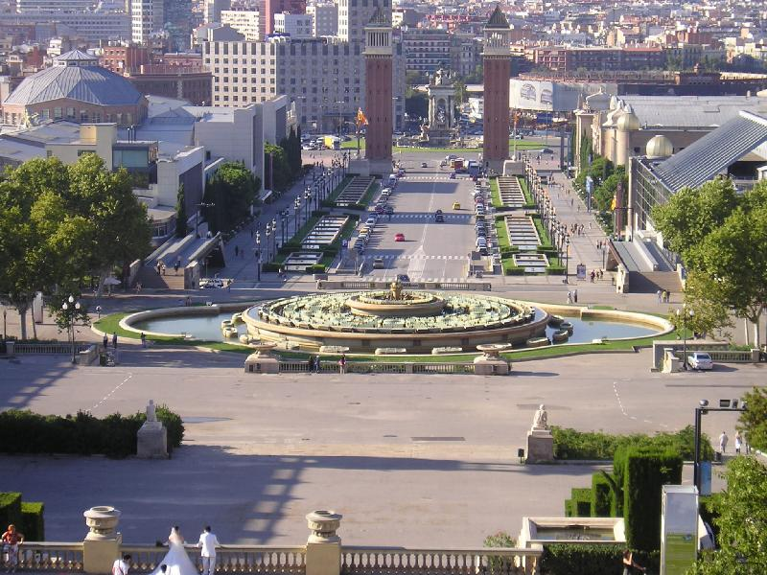

Slide 21
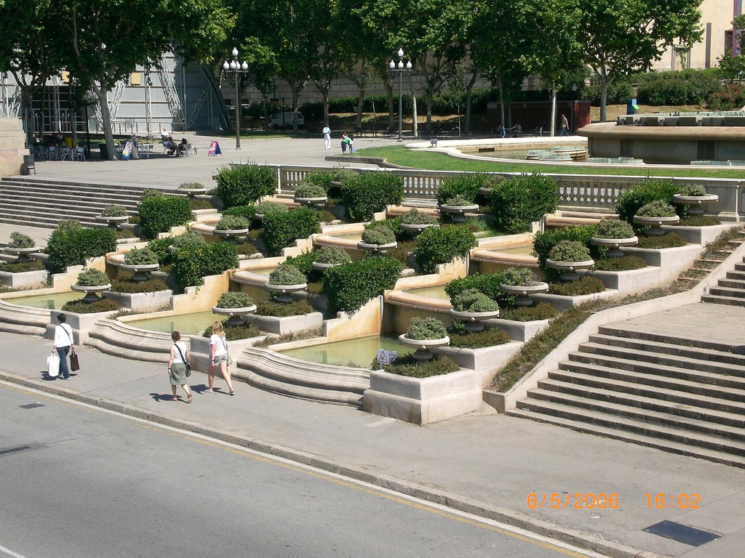
Notes:
Montjuic

Slide 22
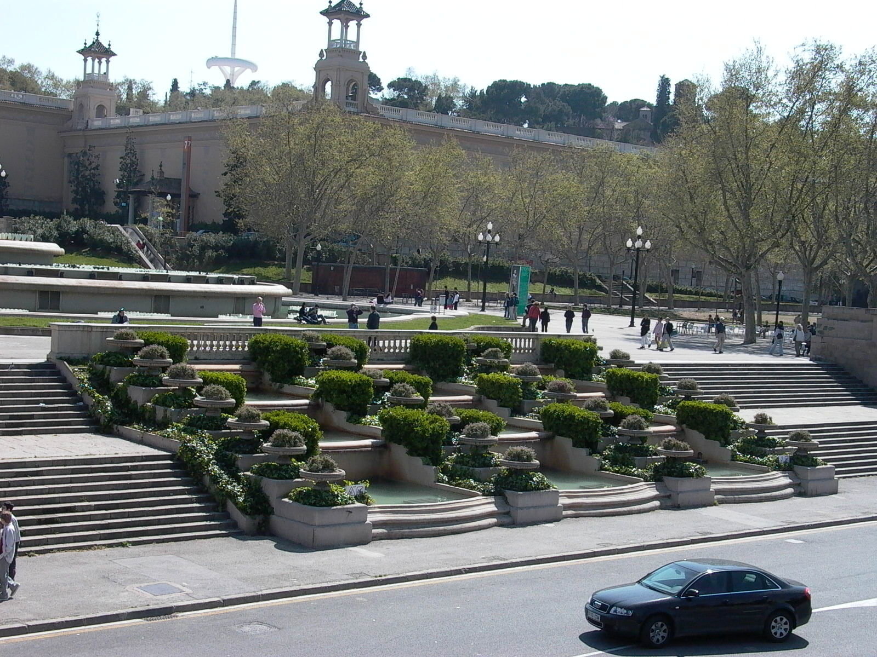
Notes:
Montjuich

Slide 23
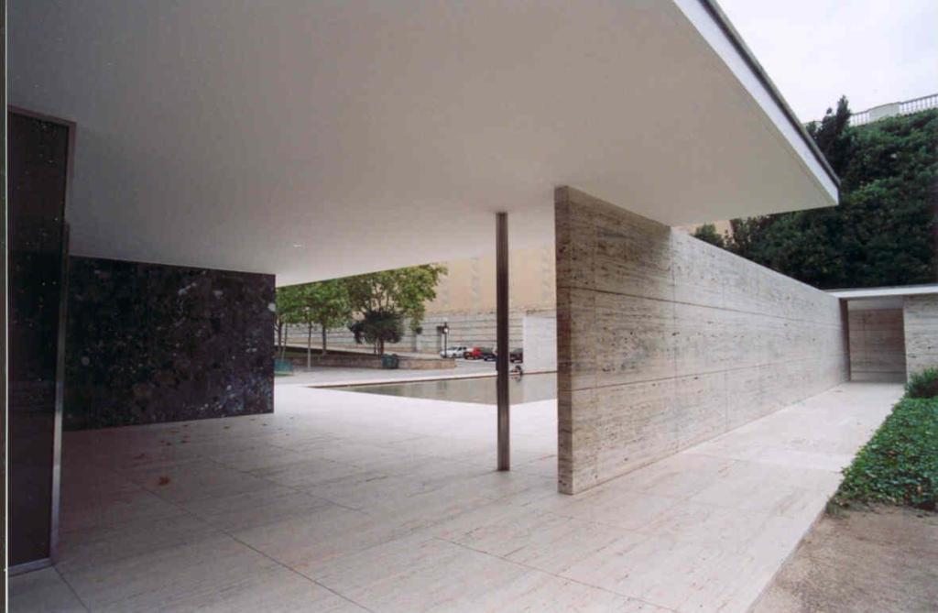
Notes:
Mies Van Rohe Pabellon

Slide 24
MIRADOR DEL ALCALDE y MIRAMAR
El jardín, situado en la montaña de Montjuïc, muy próximo al castillo que corona la cima, hace honor a su nombre por la excepcional panorámica de Barcelona que desde él se contempla.
Esta es, posiblemente, la característica más destacada de este lugar tranquilo, luminoso y soleado, junto con el mosaico que pavimenta la mayor parte de su espacio.

Slide 25
Aprovechando la fuerte pendiente de la montaña en la que se sitúa, el Mirador del Alcalde, el espacio se distribuye en una serie de terrazas a diferentes niveles, conectadas entre sí por tramos de escaleras y parterres de suaves pendientes, y separadas por un pavimento que forma parte del Patrimonio Artístico de Barcelona.
Desde el estanque, situado en el centro del parque, que distribuye a su alrededor los diferentes elementos que componen el espacio -caminos, parterres, vegetación y zonas de reposo-, una fuente ornamental vierte sus aguas en pequeñas plataformas que configuran una cascada que cae en un estanque inferior, donde, a su vez, se sitúa otra fuente de carácter ornamental.

Slide 26
Cuatro niveles
Si realizamos el recorrido de subida, la entrada nos da acceso al primer nivel del parque. Desde este lugar podemos contemplar la ciudad a nuestros pies, con el mar de fondo. Caminando hacia arriba llegamos al segundo nivel, donde se emplaza el estanque que recoge el agua de la cascada que llega desde el estanque situado en el tercer nivel.
A la vez que los diferentes niveles del parque permanecen conectados mediante tramos de escaleras de piedra, en algunos parterres de césped -la mayoría de grandes dimensiones- se disponen pequeños caminos que convierten a este parque en un espacio totalmente accesible, haciendo posible su recorrido sin tener que superar ningún escalón.

Slide 27
El Passeig dels Cims
El Mirador del Alcalde forma parte del Passeig dels Cims, un proyecto paisajístico de ordenación continua de las cotas altas de Montjuïc, desde Miramar hasta la Calle del Foc.
Esta ordenación se hace evidente en el Mirador del Alcalde.
De esta forma, la entrada que hay en el primer nivel enlaza con la gran explanada que se abre en la parte superior de los Jardines de Joan Brossa y, asimismo, al lado de la entrada que permite acceder directamente al tercer nivel del Mirador del Alcalde, se encuentra una de las estaciones del teleférico que sube hasta el Castillo de Montjuïc.

Slide 28
Vegetación
Además de los grandes parterres de césped, dos detalles más nos llaman la atención en el Mirador del Alcalde: el gran pinar -sobre todo de pino blanco (Pinus halepensis)- situado a la derecha del jardín y las palmeras. así como la presencia de una gran cantidad de palmitos (Chamaerops humilis), algunos de gran tamaño y también washingtonias (Washinsgtonia robusta) y palmeras de Canarias (Phoenix canariensis).
En el jardín también destacan las cicas (Cycas revoluta) de grandes dimensiones.

Slide 29
Arte y arquitectura
Por su gran valor artístico, el pavimento del Mirador del Alcalde forma parte del Catálogo del Patrimonio Artístico Municipal.
Se trata de un mosaico de 420 m² diseñado por Joan Josep Tharrats.
En su realización se utilizaron materiales tan diversos y originales como cantos rodados, adoquines, ladrillos, baldosas colocadas de canto, fondos de botella, piezas de hormigón, diversas piezas de hierro (cadenas, ruedas dentadas, filamentos, tornillos y tuercas, planchas... procedentes de maquinarias desmanteladas) o fragmentos de tapas de registros de los servicios urbanos del subsuelo, entre otros.

Slide 30
Historia
En el año 1960, el general Franco cedió a la ciudad el Castillo de Montjuïc, con la condición de ubicar, entre otras instalaciones, un museo militar. Este hecho, además de requerir la adecuación de la fortaleza para nuevos usos, estimuló y supuso, de hecho, la urbanización y el ajardinamiento de los alrededores del monumento y del Área de Miramar.
Las obras se iniciaron en 1962 y se ejecutaron en diversas etapas hasta el año 1969, año de su inauguración durante la etapa de José Maria de Porcioles como alcalde. El propio alcalde Porcioles encargó el diseño de la fuente que se levanta en el centro del parque al autor de la Fuente Mágica, Carles Buigas.

Slide 31
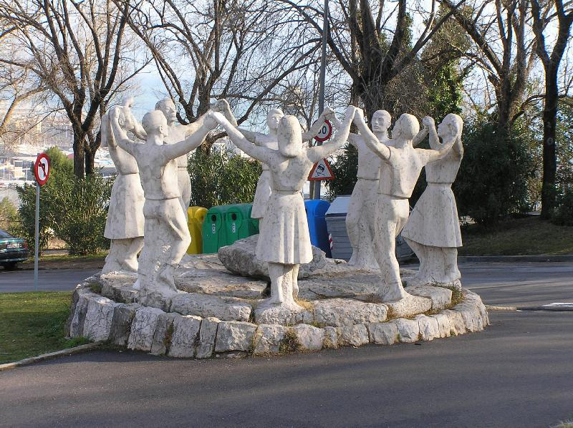

Slide 32
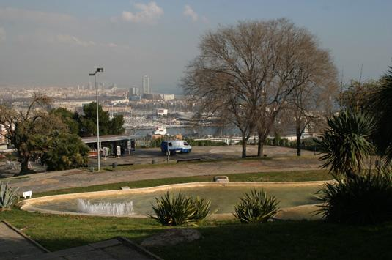
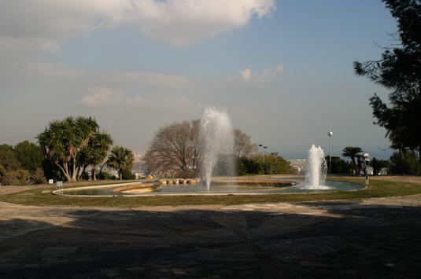
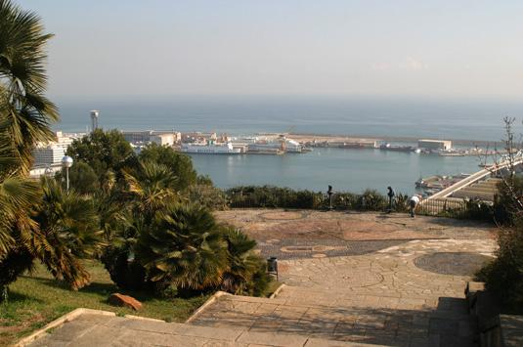
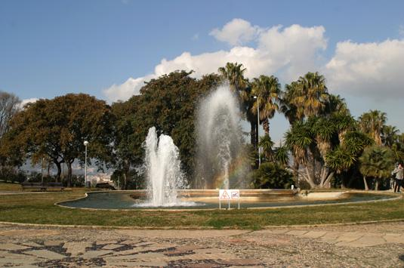
Notes:
Mirador del Alcalde

Slide 33
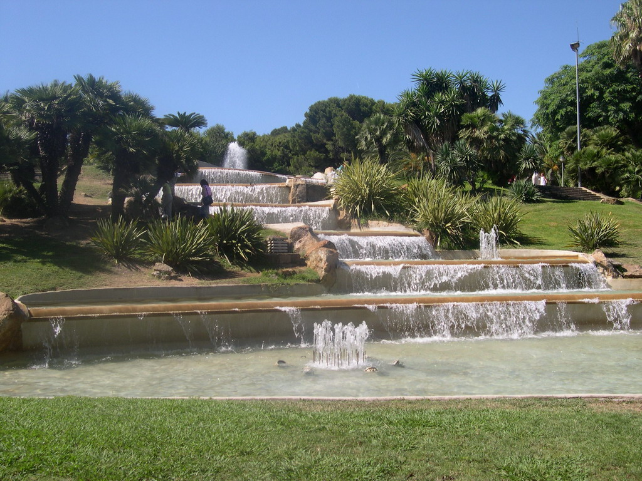
Notes:
Mirador de l´Alcalde

Slide 34
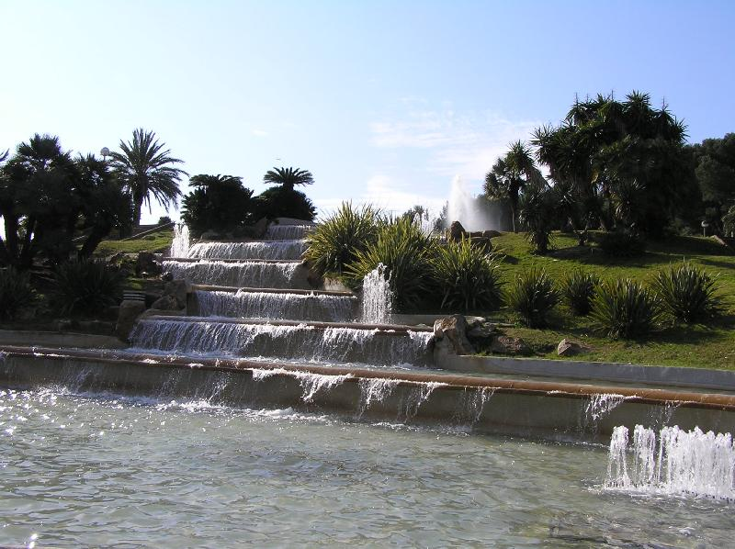
Notes:
Mirador de l´Alcalde

Slide 35
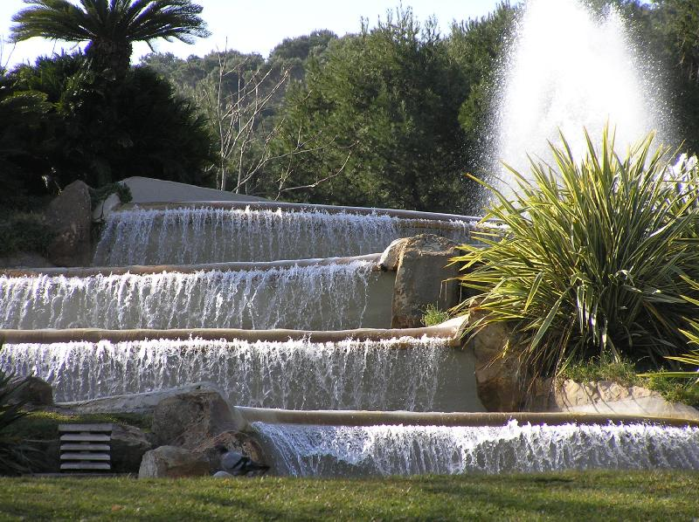
Notes:
Mirador de l´Alcalde

Slide 36
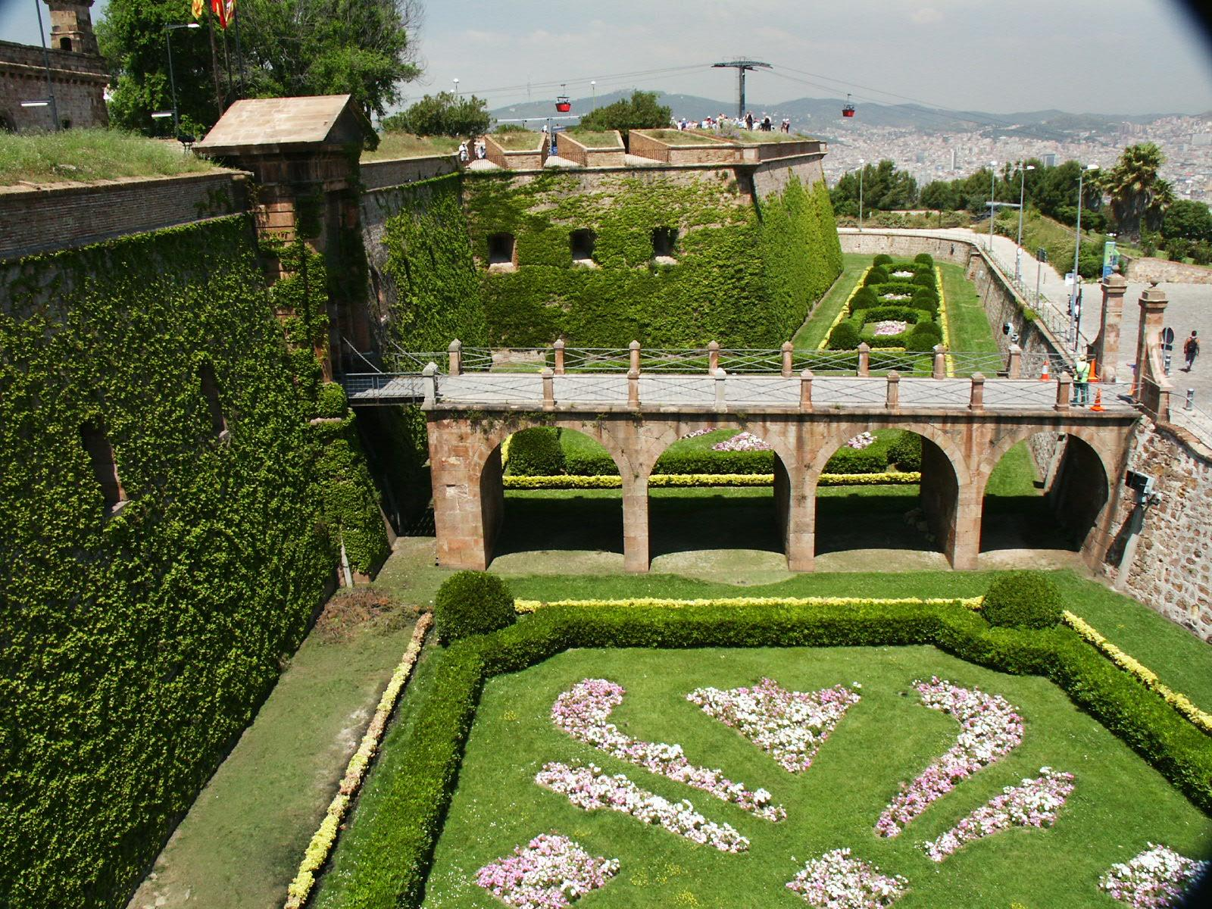
Notes:
Jardins del Castell

Slide 37
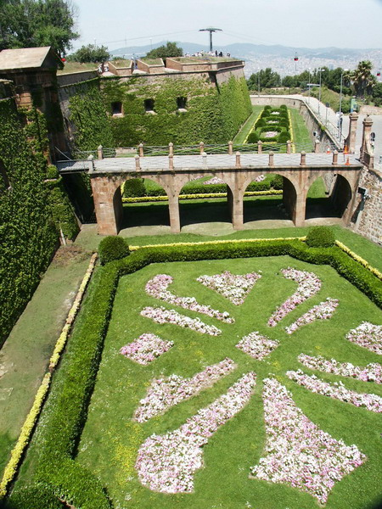
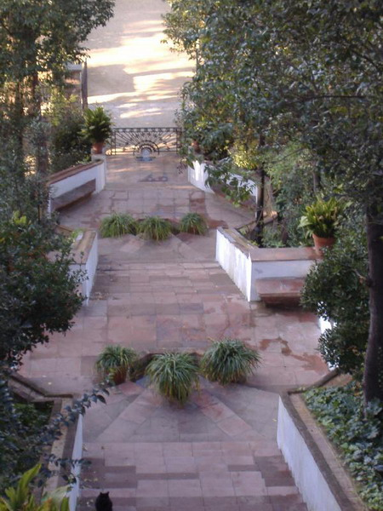
Notes:
Montjuich

Slide 38
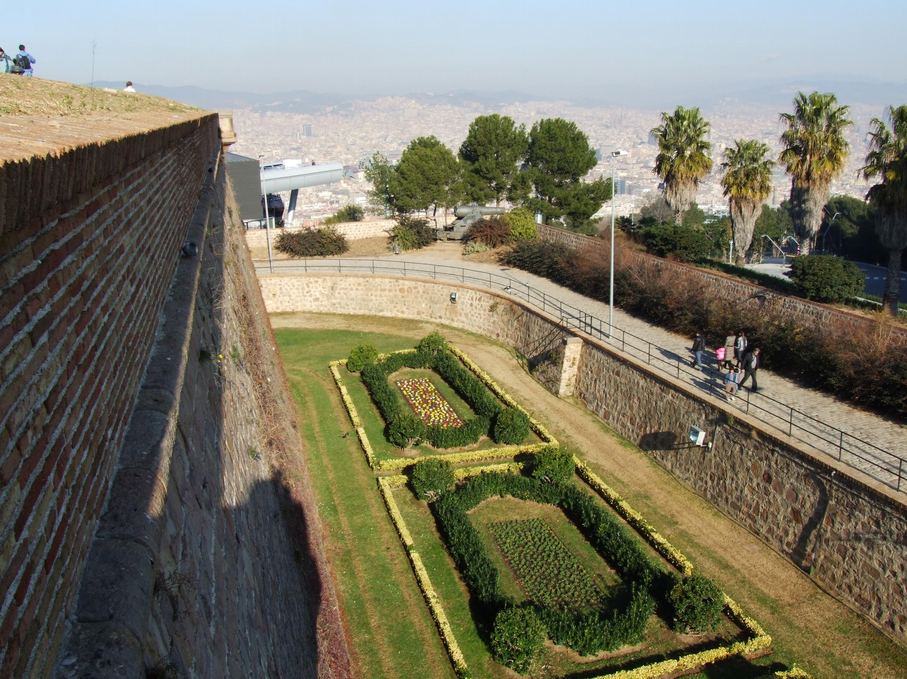
Notes:
Jardins del Castell

Slide 39
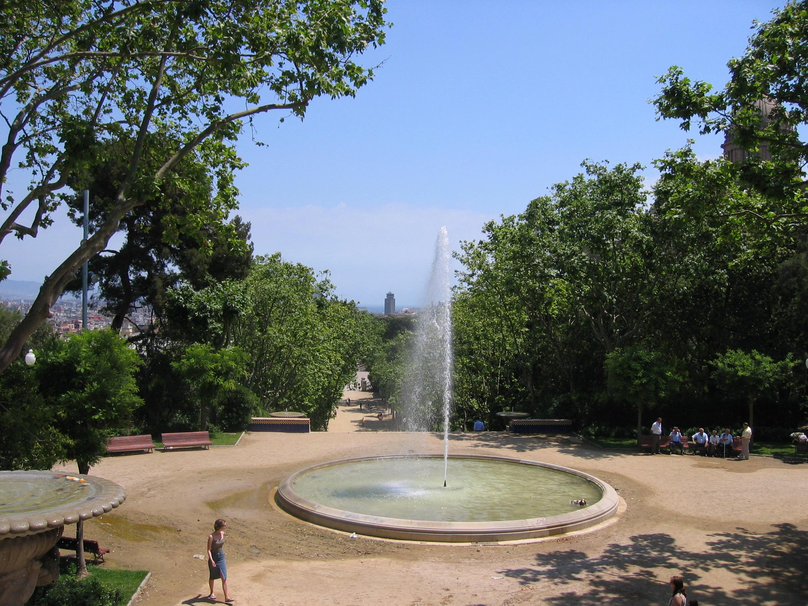
Notes:
Montjuic

Slide 40
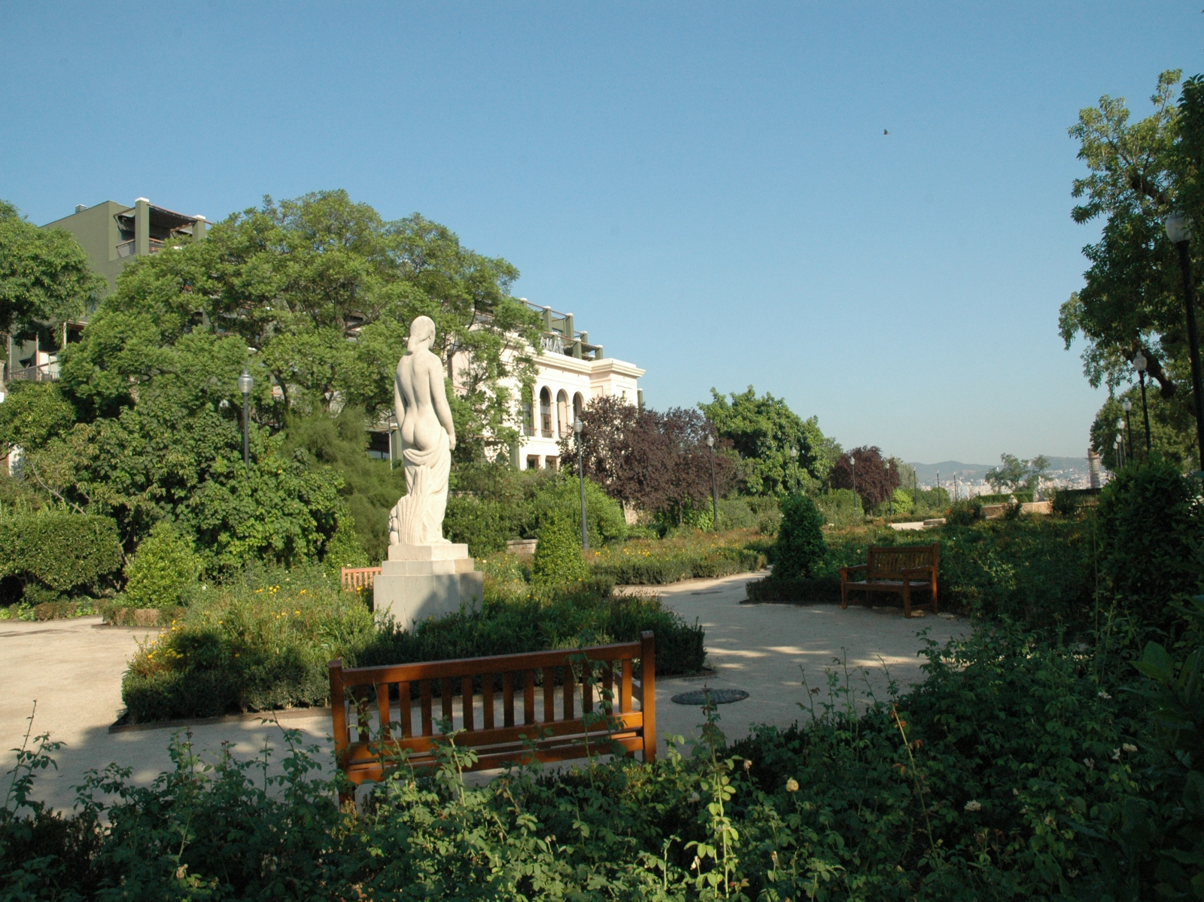
Notes:
Jardins de Miramar

Slide 41
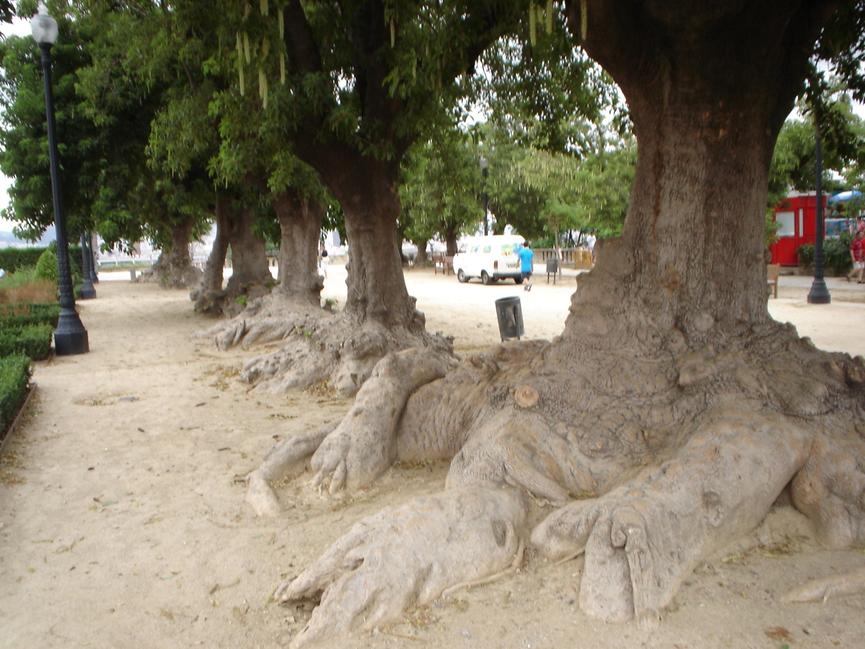
Notes:
Miramar

Slide 42
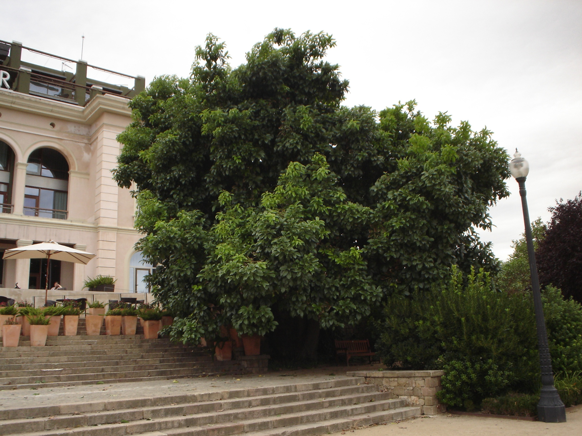
Notes:
Miramar.-Oreopanax

Slide 43
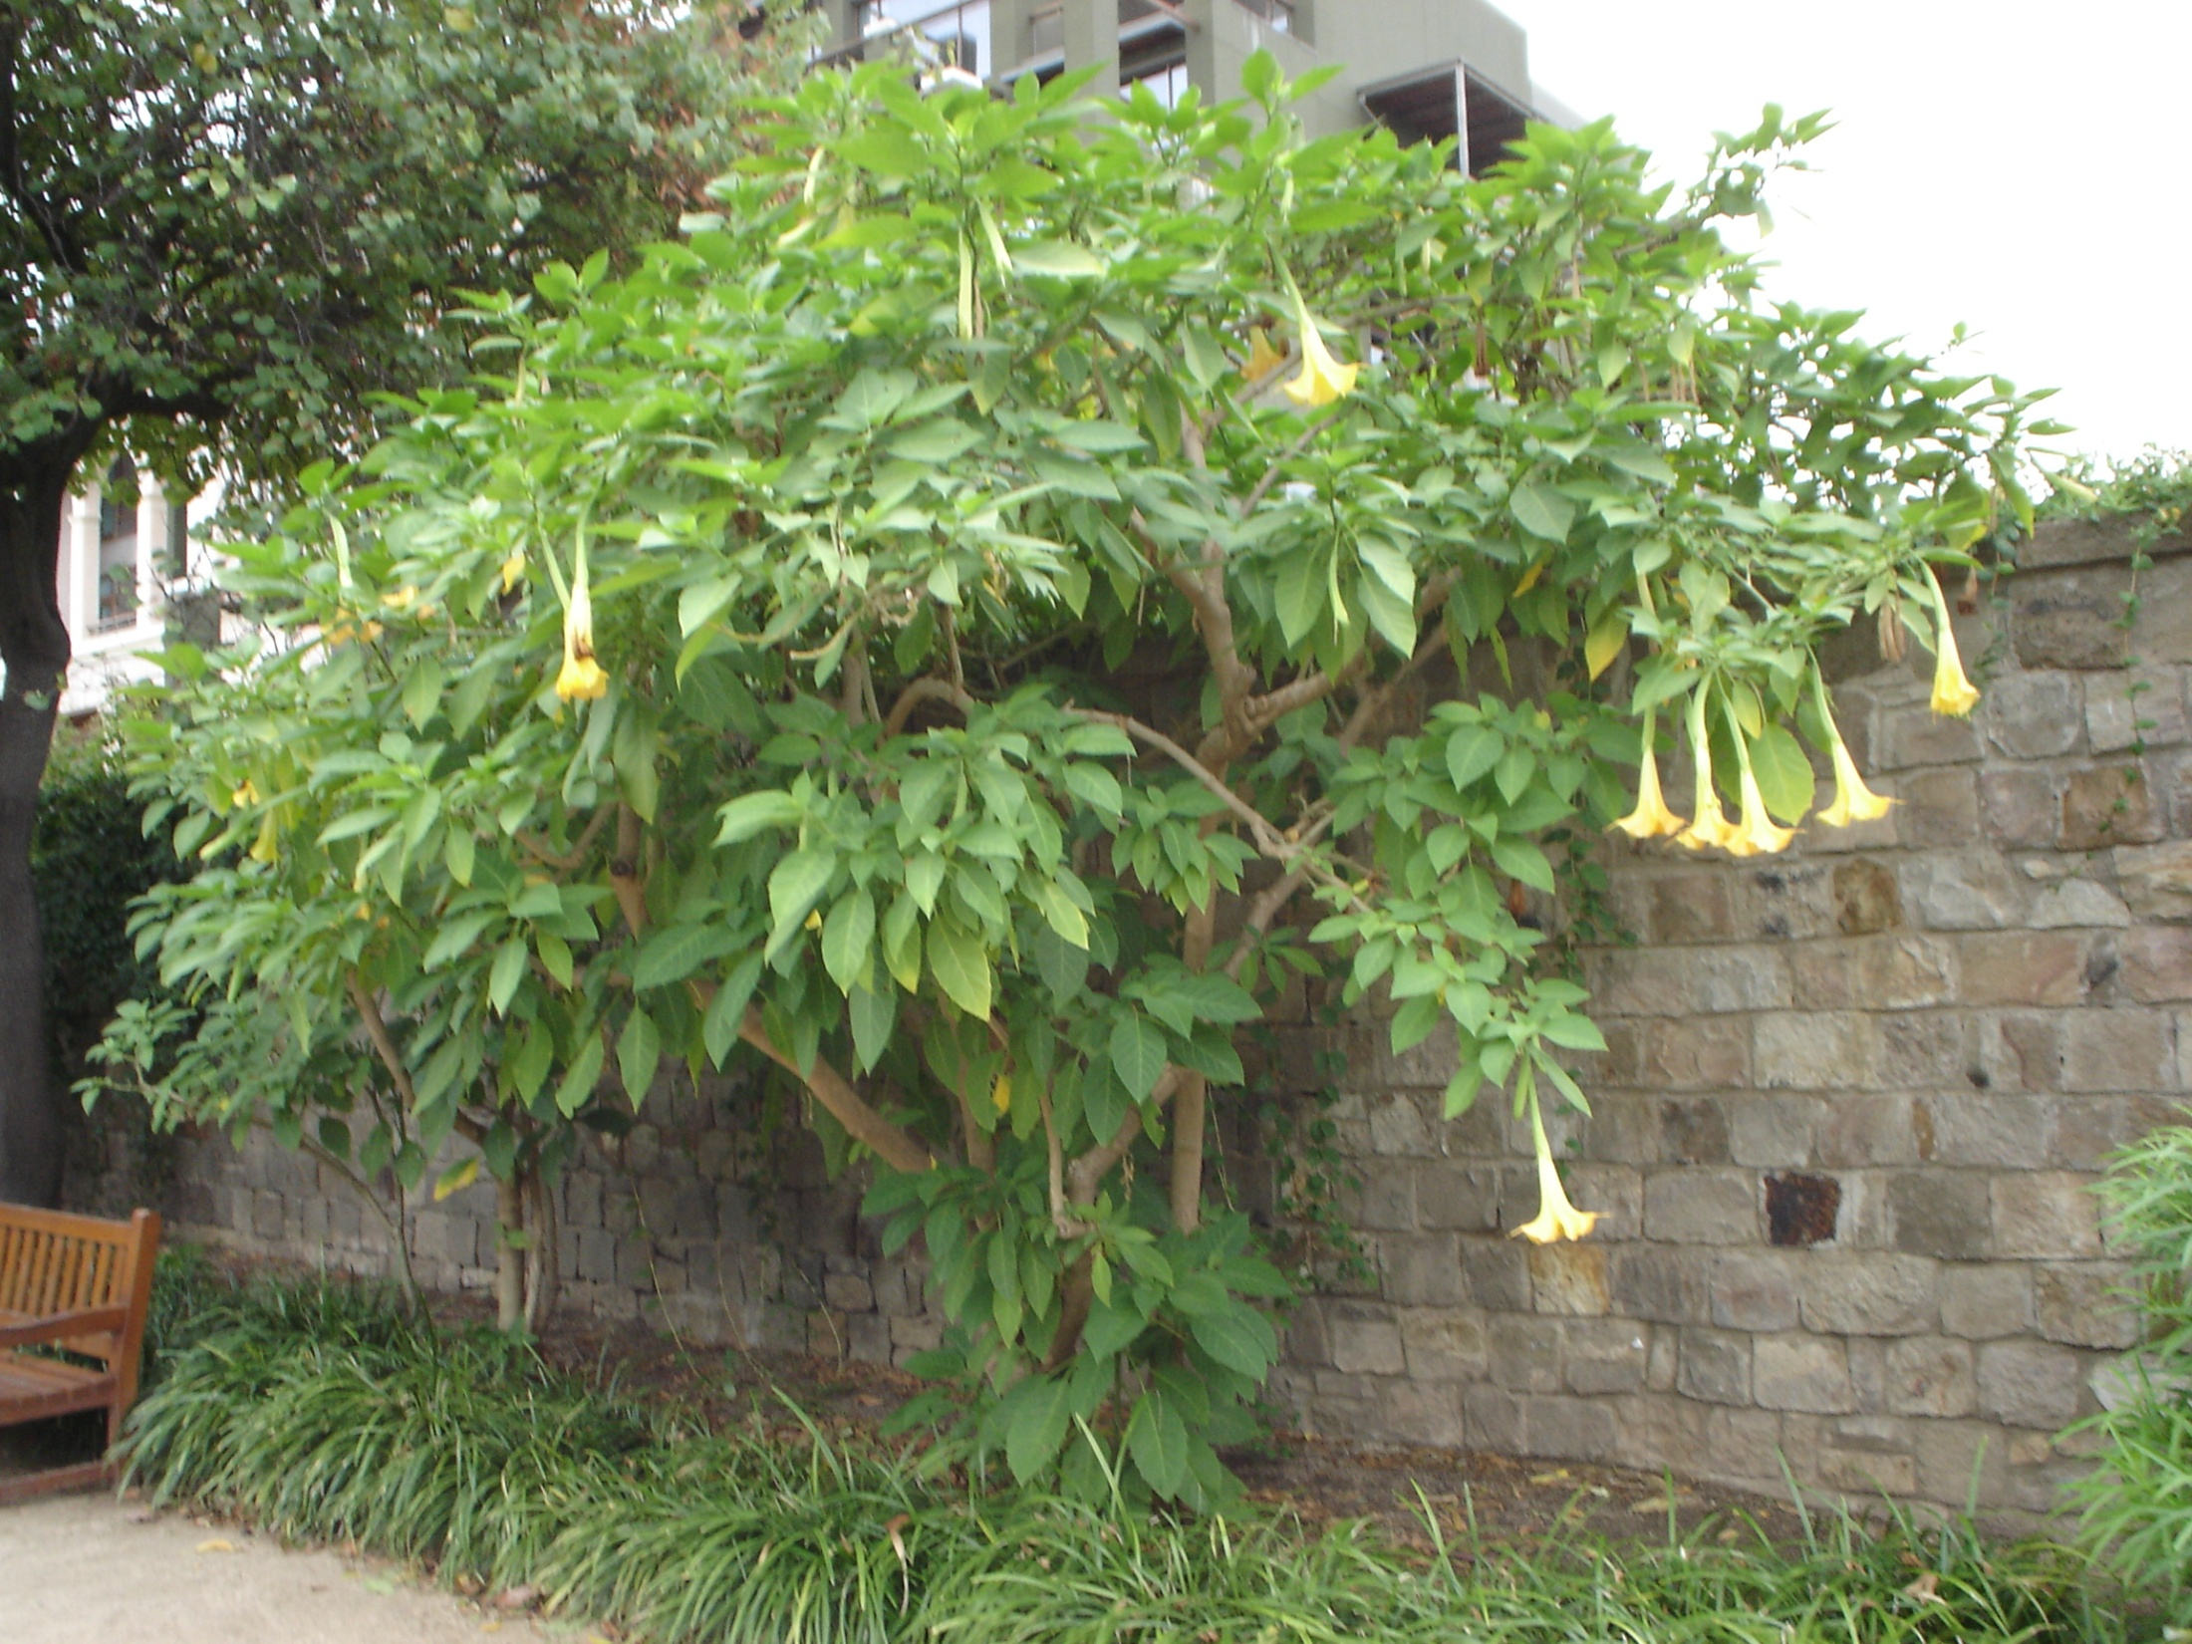
Notes:
Miramar

Slide 44
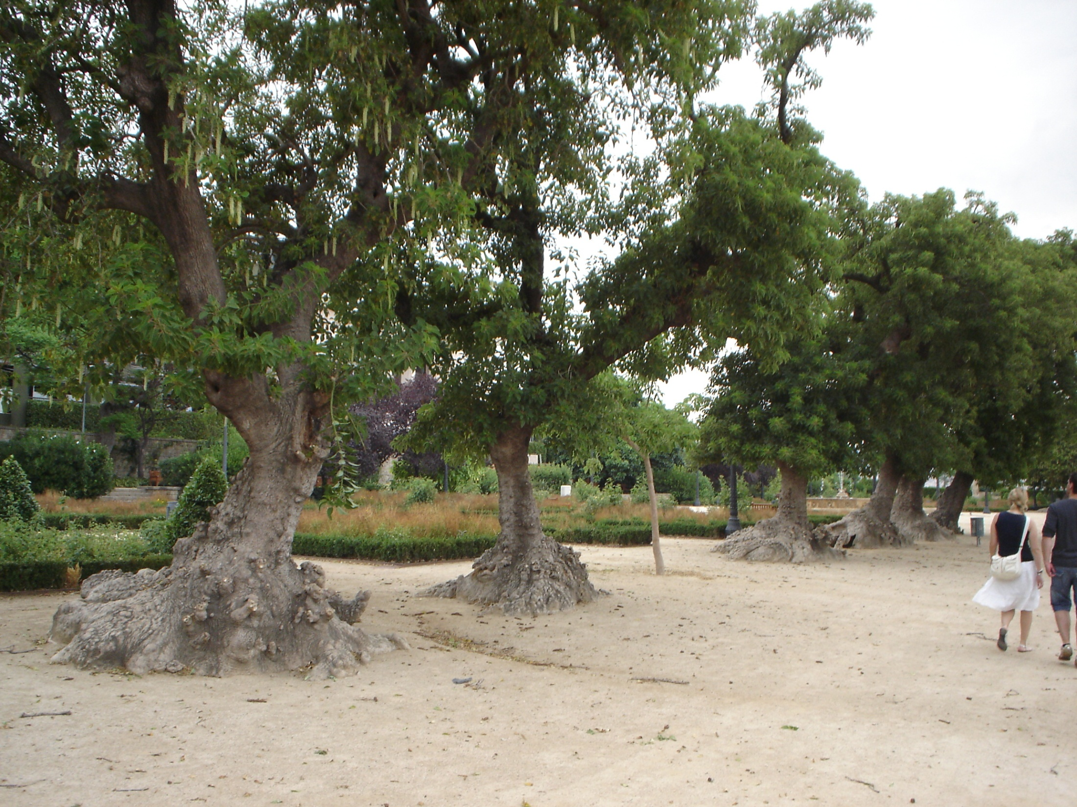
Notes:
Miramar

Slide 45
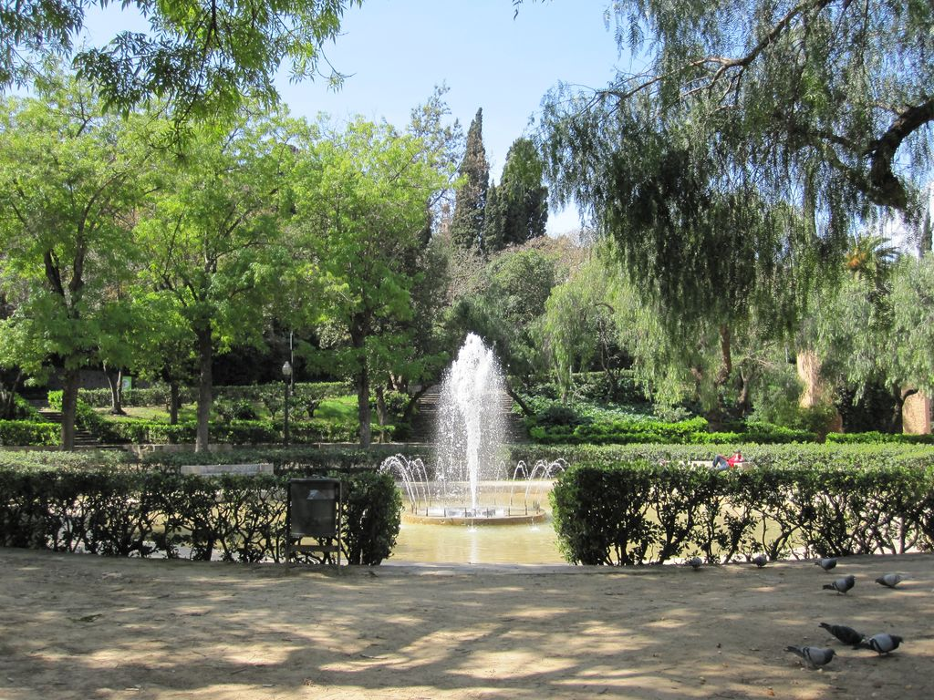
Notes:
L´Umbracul

Slide 46
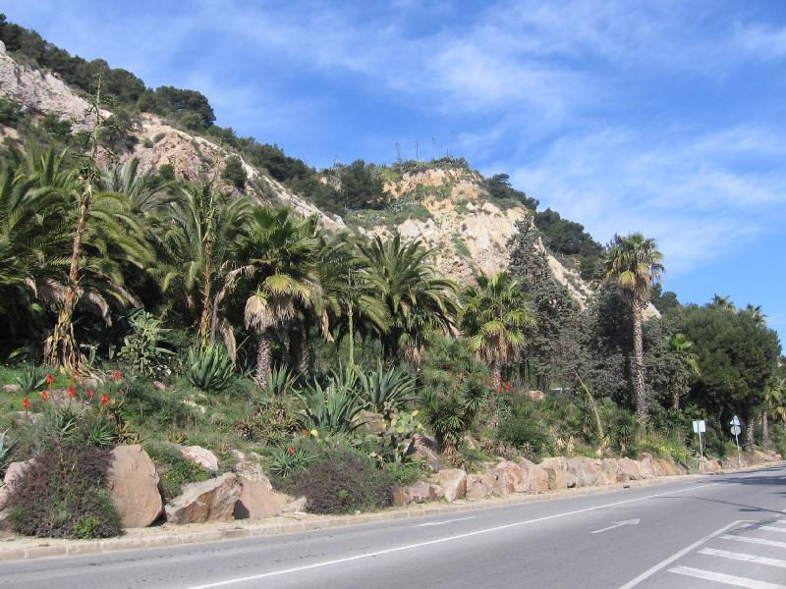
Notes:
Miramar

Slide 47
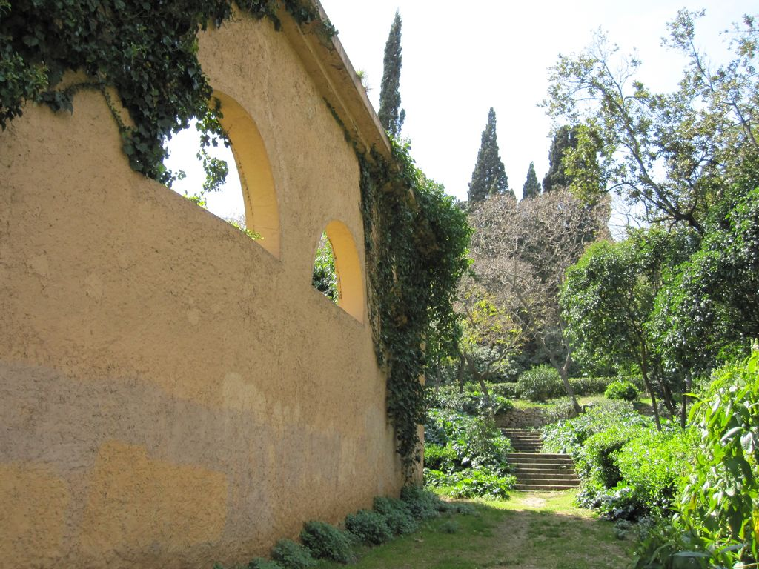
Notes:
Montjuic

Slide 48
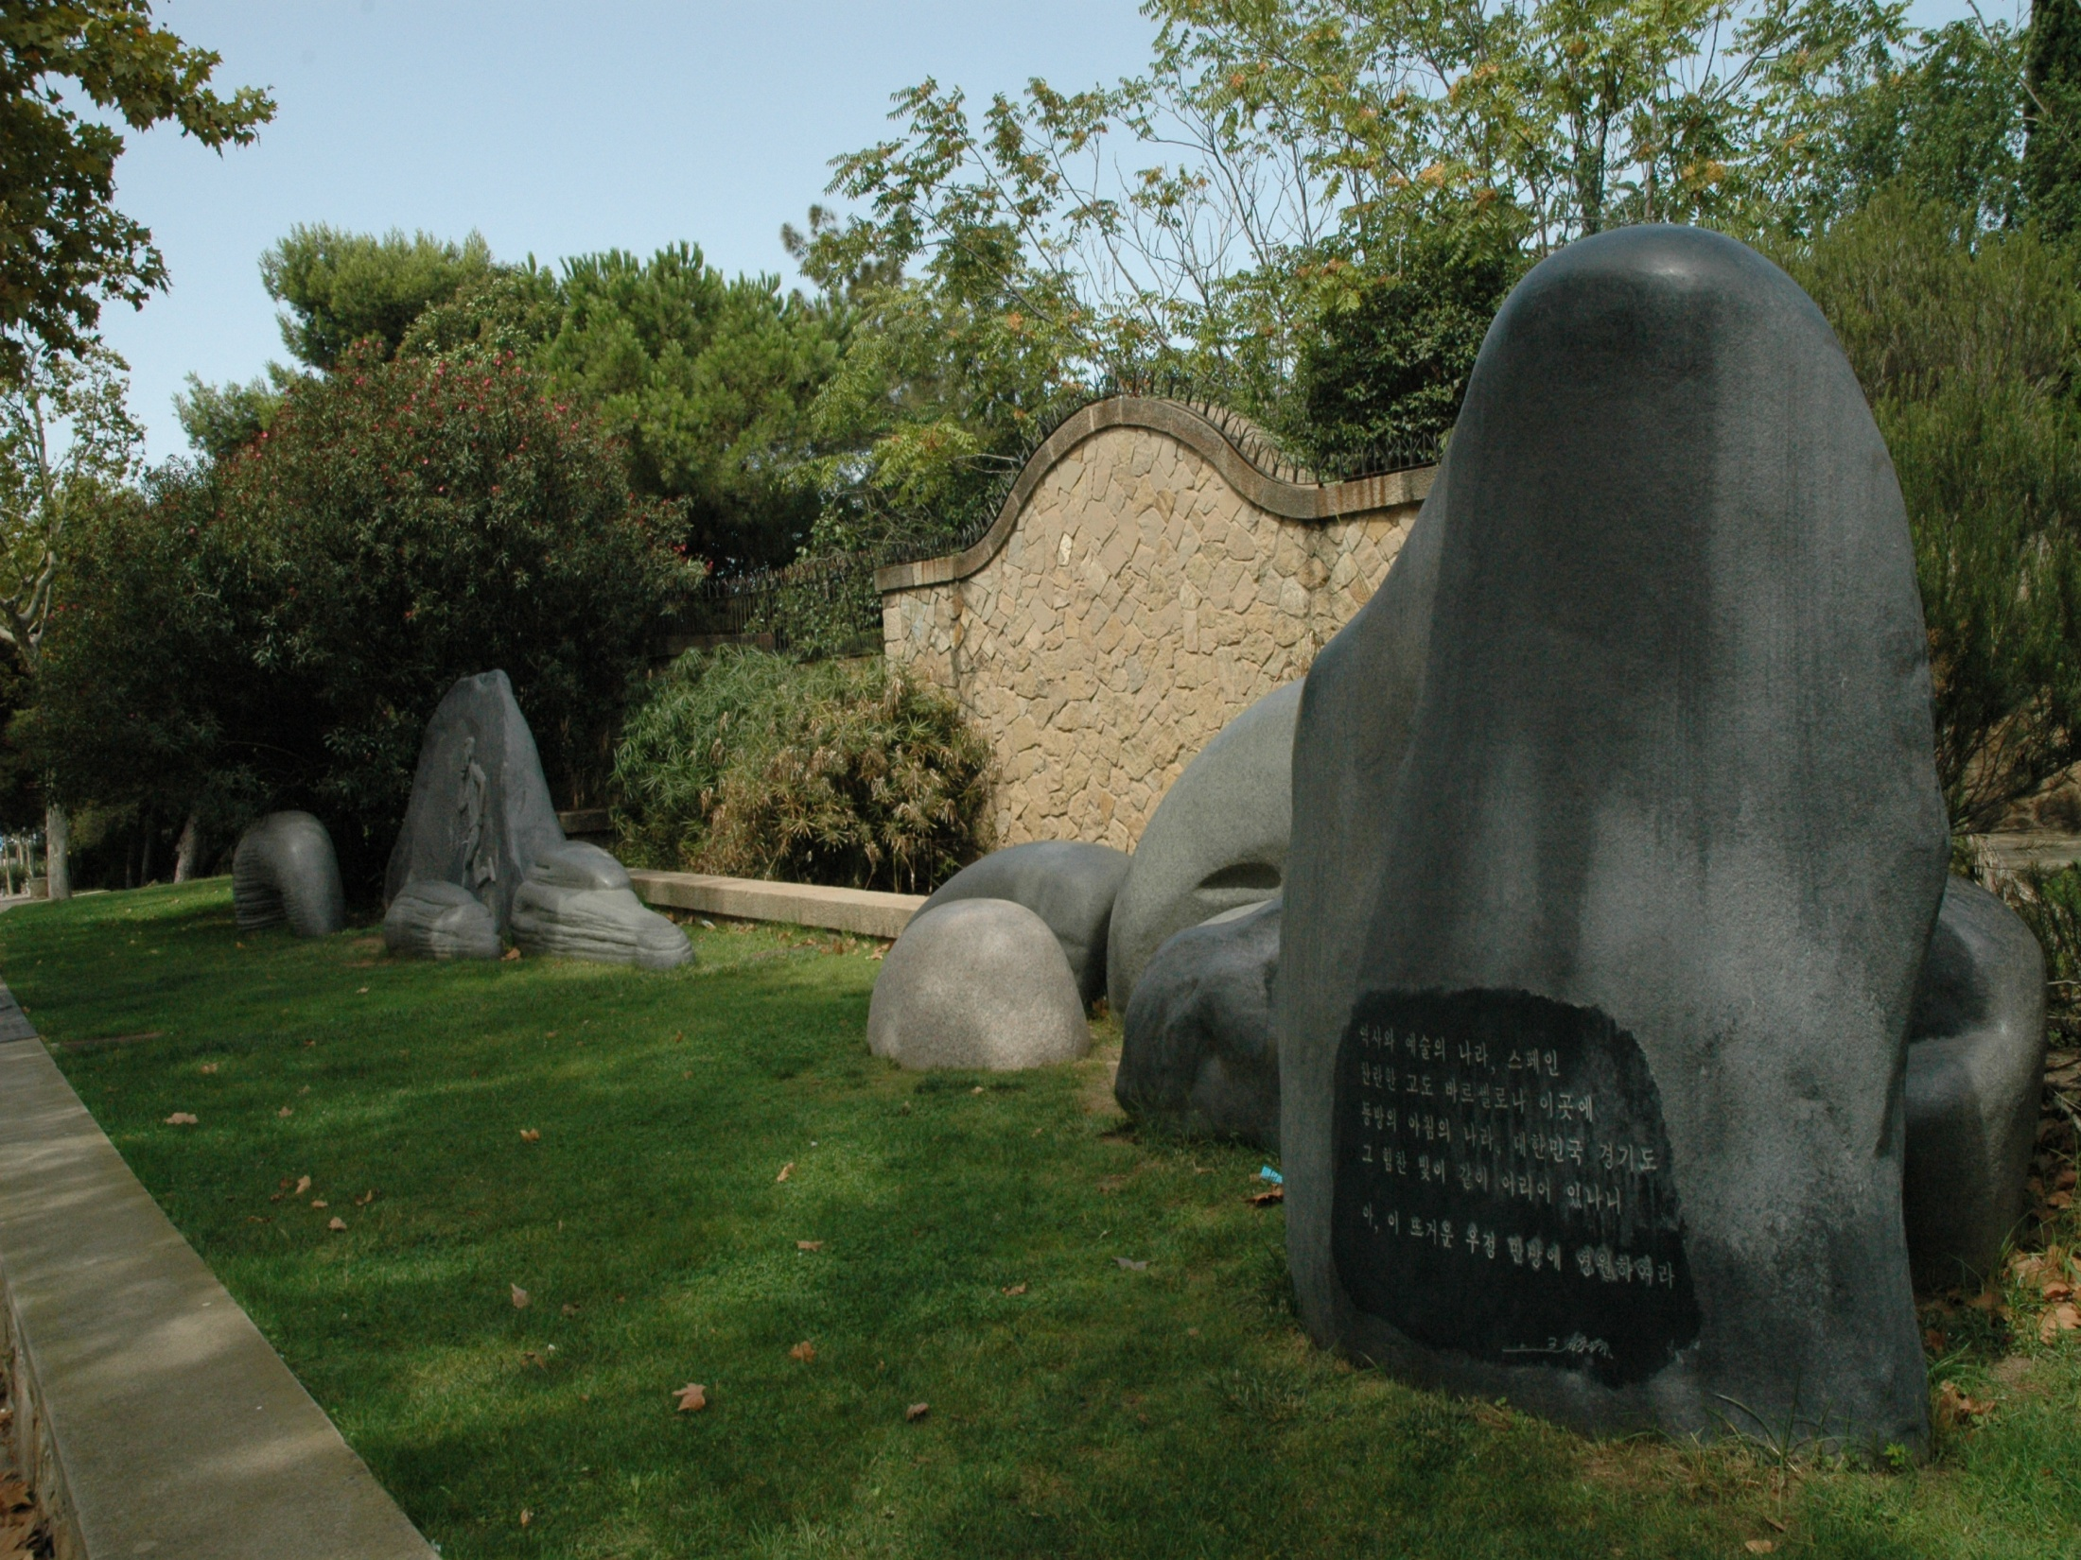
Notes:
Montjuich

Slide 49
Jardins Joan Brossa
Lo que durante más de 30 años fue el Parque de Atracciones de Montjuïc, hoy es un gran espacio verde cubierto de una vegetación abundante y muy mediterránea.
Los Jardines Joan Brossa invitan a pasear, descansar y jugar.
Merece la penar ir para pasar un día de ocio, rodeados por un paisaje natural y abundante, con zonas soleadas y otras sombrías, y con unas magníficas vistas de Barcelona.

Slide 50
Los Jardines de Joan Brossa son un excelente ejemplo de la recuperación paisajística y ambiental de un espacio a través de la consolidación del paisaje vegetal ya existente y de la potenciación de un aspecto natural y con un punto salvaje.
A medio camino entre un parque forestal y un jardín de ciudad, los Jardines de Joan Brossa tienen características de ambos, especialmente los propios de un bosque.
El aspecto de naturaleza espontánea de los jardines es más acentuado en la parte inferior, donde estas características se refuerzan por el predominio de vegetación. Una pasarela elevada de madera se adentra y permite contemplarla como si estuviésemos en un balcón.

Slide 51
Tanto la topografía como la vegetación preexistente constituyen por sí mismas un paisaje muy atractivo.
Pese al desnivel, los jardines son de fácil acceso. Esto es posible gracias a las dos rampas que enlazan todo el recorrido principal. Sólo en algunos rincones, medio escondidos entre los árboles, todavía se conservan tramos de las escaleras de piedra del antiguo parque de atracciones, con bancos de piedra incrustados en la pared de la pendiente.
En la zona superior del antiguo teatro hay un mirador con gradas de hormigón al que se accede fácilmente a través de una rampa.

Slide 52
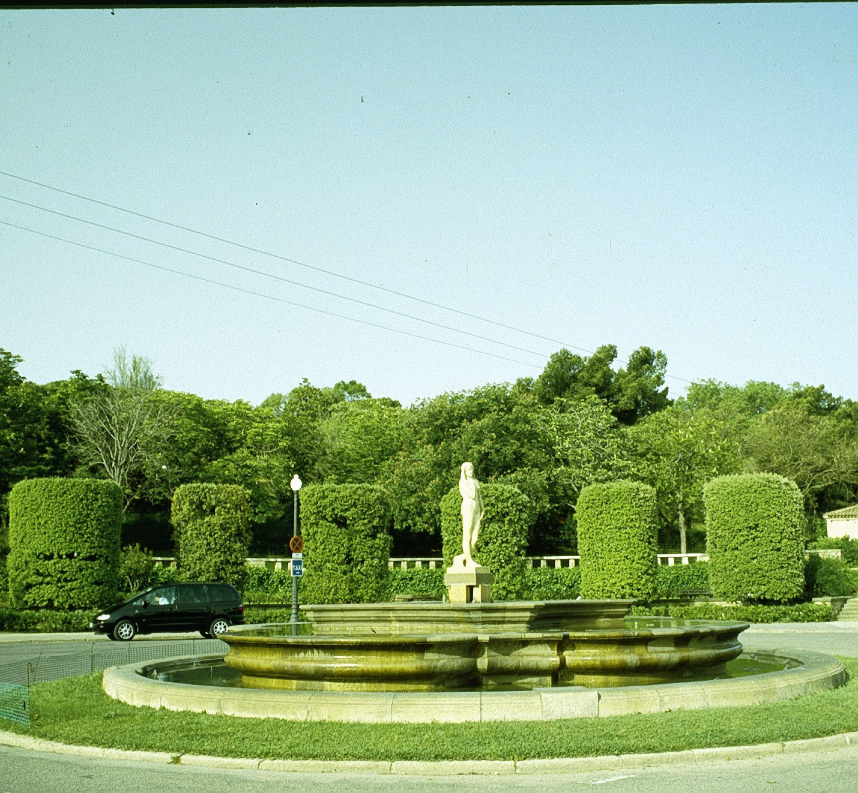
Notes:
Montjuich

Slide 53
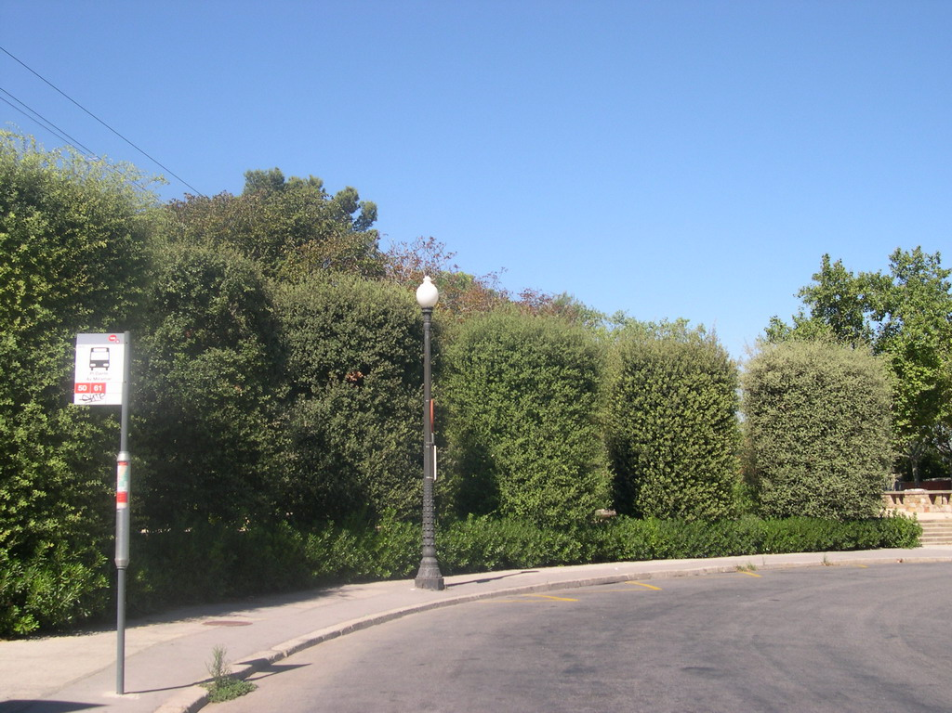
Notes:
Montjuich.-Encinas

Slide 54
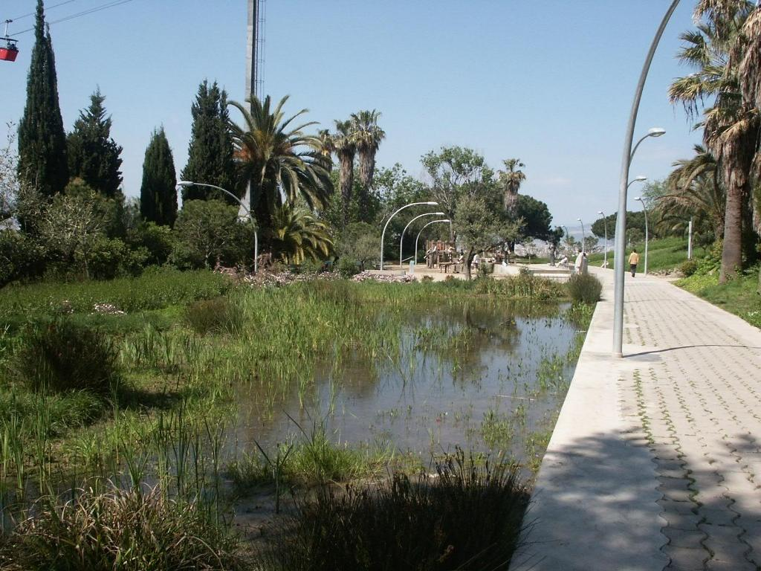
Notes:
Jardins Joan Brossa

Slide 55
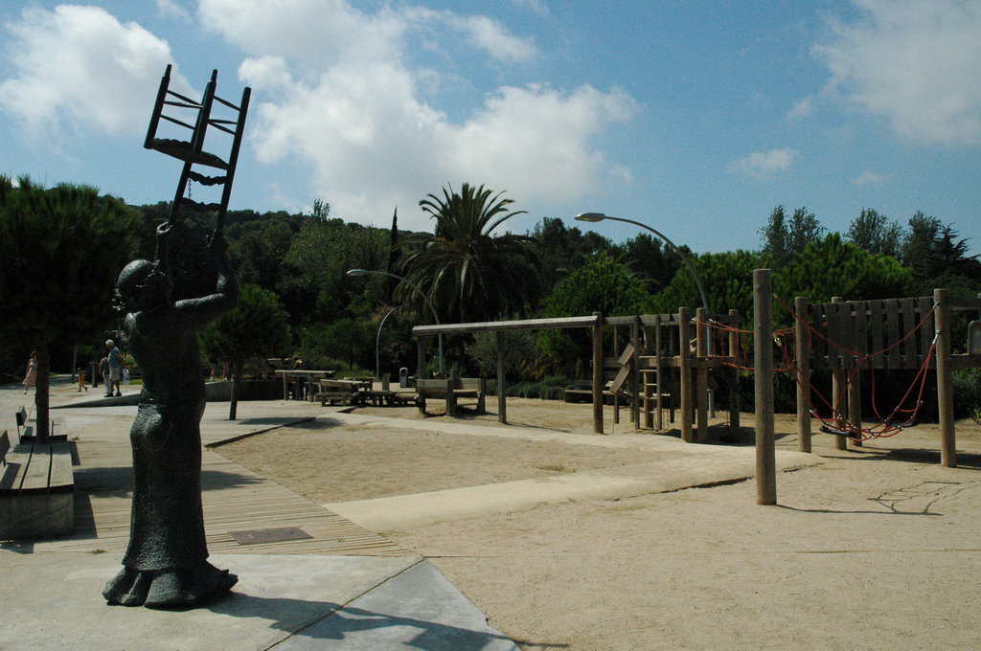
Notes:
Joan Brossa.-Charles Rivel

Slide 56
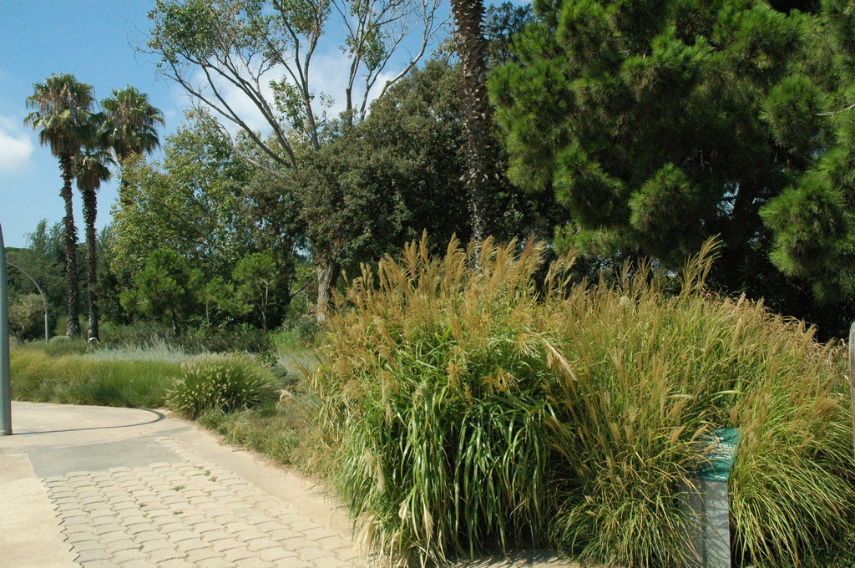
Notes:
Joan Brossa

Slide 57
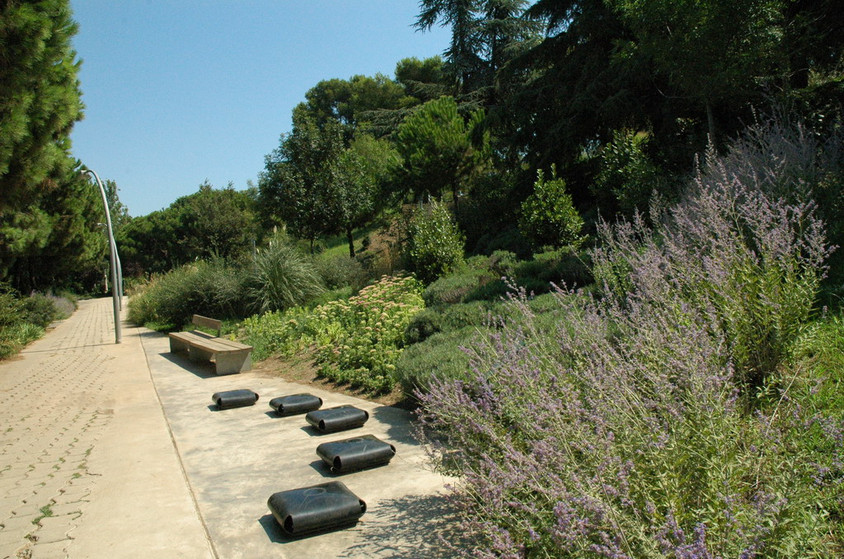
Notes:
Joan Brossa

Slide 58
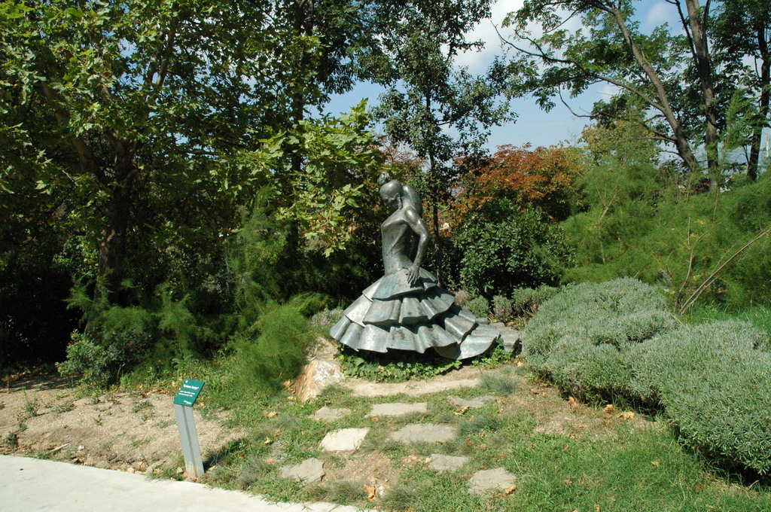
Notes:
Carmen Amaya

Slide 59
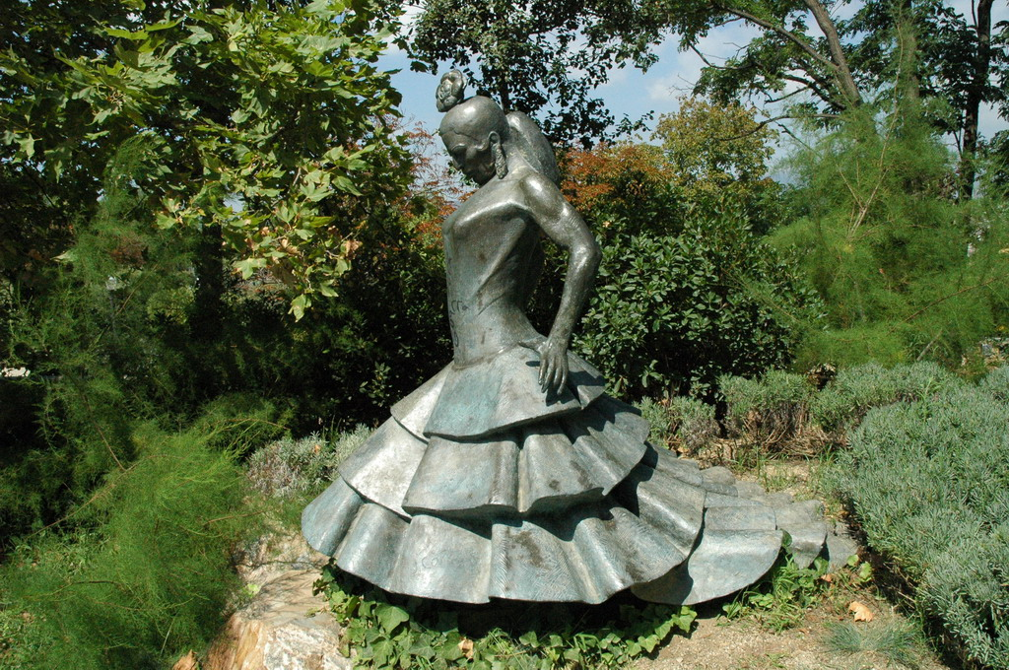
Notes:
Carmen Amaya

Slide 60
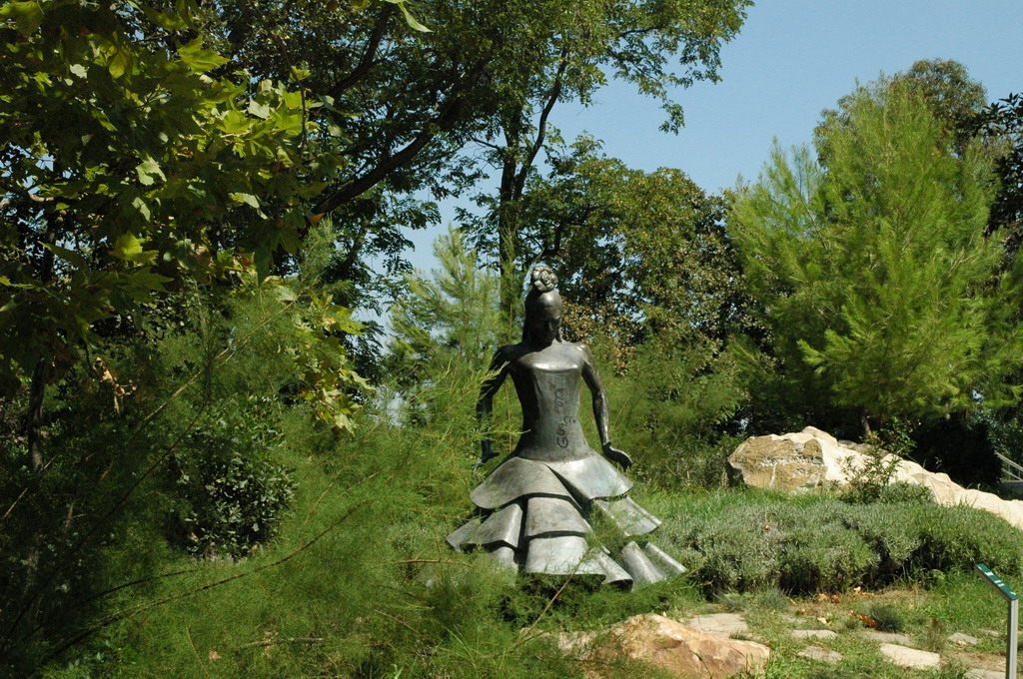
Notes:
Carmen Amaya

Slide 61
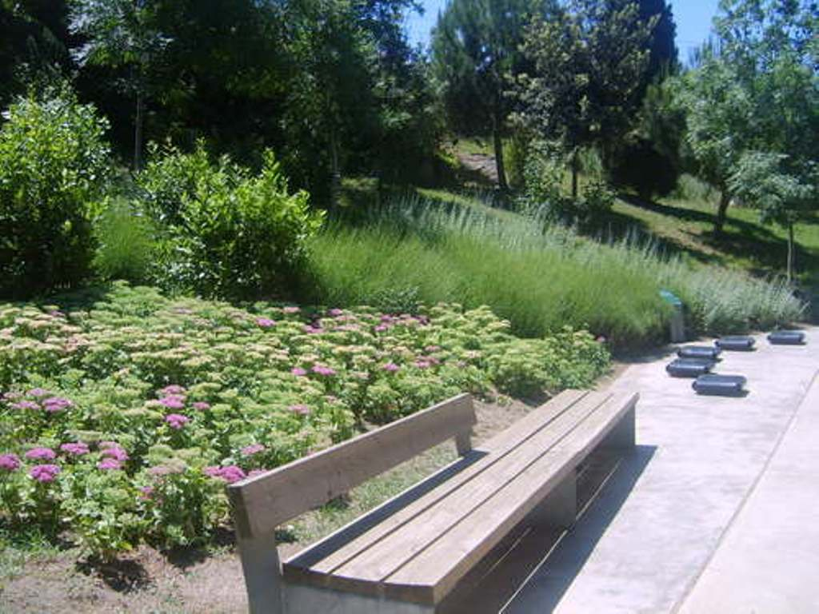
Notes:
Joan Brossa

Slide 62
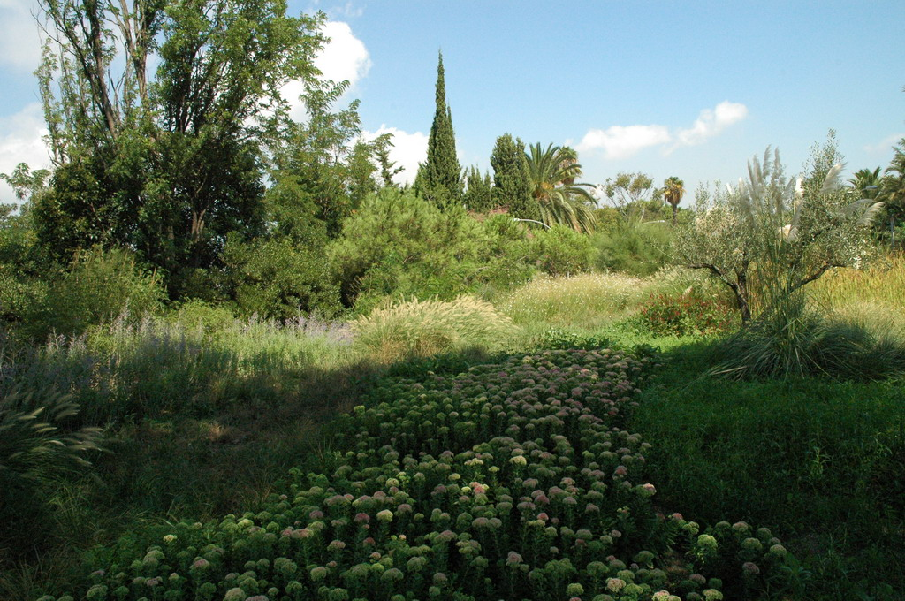
Notes:
Joan Brossa

Slide 63

Notes:
Joan Brossa .-Gaura

Slide 64

Notes:
Joan Brossa

Slide 65

Notes:
Joan Brossa

Slide 66

Notes:
Joan Brossa

Slide 67

Notes:
Joan Brossa

Slide 68

Notes:
Joan Brossa

Slide 69

Notes:
Joan Brossa.-Pennisetum

Slide 70

Notes:
Joan Brossa

Slide 71

Notes:
Joan Brossa

Slide 72


Notes:
Carmen Amaya y Charles Rivel

Slide 73
Jardines Joan Maragall
Palacete Albéniz
Al entrar en estos jardines se tiene la impresión de que son propios de un rey. Y lo son, ya que a principios del siglo XX fueron creados para un rey. Los Jardines de Joan Maragall son elegantísimos, con avenidas arboladas, amplias extensiones de césped, parterres de broderie, fuentes ornamentales, numerosas esculturas al aire libre y un palacete que fue, y aún lo es, residencia real.
Los Jardines de Joan Maragall son un espacio lleno de serenidad, un mundo aparte donde solamente se percibe el canto de los pájaros y el sonido del agua que brota de las fuentes ornamentales..

Slide 74
Si se entra por la puerta que hay en la avenida del Estadio, lo primero que encuentra el visitante son grandes parterres de césped donde crecen árboles altísimos
De vez en cuando, ligeros desniveles con bordes de piedra forman una suave bajada por el terreno hasta llegar al corazón de los jardines: el Palacete Albéniz.
Un espacio de la realeza
Este es el calificativo más adecuado para la explanada que se extiende delante de la fachada principal del palacete, flanqueada por dos amplias escalinatas que bajan desde la terraza donde se encuentra la puerta principal del edificio.

Slide 75
A ambos lados de este ajardinamiento clásico y afrancesado, dos avenidas de tilos recortados de forma cilíndrica enmarcan la delicadeza de las pequeñas vallas vegetales que dibujan espacios llenos de flores. En el fondo, como punto y final a la perspectiva de los jardines que se puede contemplar desde el palacete, el terreno, cubierto de césped, asciende suavemente y se convierte en la peana de un templete que da cobijo a Susanna al bany (Susana en el baño)
Rincones con personalidad
En todos los jardines, amplios caminos de sablón permiten pasear e ir descubriendo los diferentes espacios en los que se divide, que son bastantes y con mucha personalidad. La mayoría con esculturas que completan su belleza.

Slide 76
De este modo, en la zona situada al lado del Palacio Nacional, que es donde se encuentra la entrada principal de los jardines, una gran avenida de magnolias con un extenso estanque con surtidores en el centro nos conduce hasta los pies de la colina situada delante del palacete. Encima, una plaza semicircular rodeada de cipreses y presidida por Serena es la antesala de un pequeño anfiteatro.
La despedida
A los lados del palacete hay plazoletas recogidas, con fuentes y lavaderos adornados con delfines y putti rechonchos. Detrás del edificio se extiende una amplia pradera a la sombra de enormes pinos. Bajo las copas, unas cuantas mesitas con sillas invitan al visitante a realizar una pausa.

Slide 77
Al final de la pradera, una escalinata que desciende hasta la avenida de Santa Madrona comunica estos jardines con los de Laribal, otra joya de la montaña de Montjuic.
Antes de iniciar el descenso, una espléndida vista de Barcelona despide al visitante.
Vegetación
La vegetación de los Jardines de Joan Maragall es, además de rica en especies, un buen ejemplo de la jardinería de principios del siglo XX y un espacio verde con grandes ejemplos arbóreos.
Encontramos tilos (Tilia tomentosa) y magnolias (Magnolia grandiflora) flanqueando magníficas avenidas. También podemos disfrutar de grandes ejemplares de coníferas, como el cedro del Himalaya (Cedrus deodara),

Slide 78
el cedro del Líbano (Cedrus libani ssp.), el pino piñonero (Pinus pinea), el pino carrasco (Pinus halepensis), el pino laricio (Pinus nigra ssp. austriaca), el ciprés (Cupressus sempervirens), el ciprés de Arizona (Cupressus glabra) y el ciprés de Monterrey (Cupressus macrocarpa).
En este jardín hay especies típicamente mediterráneas como el olivo (Olea europaea) y la encina (Quercus ilex), al lado de otras tan poco frecuentes como la Cycas revoluta, Trachycarpus fortunei y Rhapis excelsa. En una de les plazoletas situada junto al palacete destaca un jinjolero (Zizipus jujuba) que forma parte del Catálogo de Árboles de Interés Local de Barcelona.

Slide 79
Otras especies arbóreas presentes en estos jardines son las diferentes variedades de chopos (Populus alba, Populus alba "Pyramidalis", Populus simonii y Populus X canadensis), naranjos (Citrus aurantium), olmos (Ulmus minor) y pimenteros falsos (Shinus molle).
Arte y arquitectura
El antiguo pabellón real situado dentro de los jardines, conocido como Palacete Albéniz y construido en 1929, es un edificio de corte neoclásico obra del arquitecto Joan Moya. Construido detrás del Palacio Nacional, en 1970 se amplió y remodeló.

Slide 80
Además del edificio, en los Jardines de Joan Maragall destacan 32 esculturas de diferentes épocas y autores, algunas de ellas de gran calidad. Destacan Noia ajaguda (Chica acostada) (1950), de Joan Rebull; Nu a l'estany (Desnudo en el estanque) (1970), de Antoni Casamor; Cérvols (Ciervos) (1967), de Frederic Marès; L'aiguadora (La aguadora) (1862), de Louis Sauregeau; Dos tritons (Dos tritones) (1929), de Josep Viladomat; Sussana al bany (Susana en el baño), de Theophile Eugène; Al·legoria de la sardana (Alegoría de la sardana) (1965), de Ernest Maragall; dos desnudos femeninos, uno frente al otro, llamados Dona a la cascada (Mujer en la cascada) (1970),

Slide 81
el grupo Dones a la cascada (Mujeres en la cascada) (1970) y Nu femení (Desnudo femenino) (1965), de Eulàlia Fàbregas de Sentmenat; Serena (1970), de Pilar Francesch; Noia amb casquet de bany (Chica con gorro de baño) (1970), de Marifé Tey; Dona ajaguda (Mujer acostada) (1970), de Enric Monjo, y Dona amb nena (Mujer con niña) y Dona amb nen (Mujer con niño)(1970), de Luisa Granero.
Historia
Estos jardines tienen su origen en los que diseñó Jean Claude Nicolas Forestier alrededor del Pabellón Real, que se construyó en Montjuic dentro del recinto de la Exposición Internacional de 1929.

Slide 82
El edificio tenía un doble objetivo: que Alfonso XIII dispusiera de un espacio para grandes recepciones y también de un lugar para descansar durante sus visitas a dicha exposición. no prosperó pero que sí determinó el nombre con el que se conoce el palacete, y durante muchos años también a los jardines que lo rodean: Albéniz, en honor al gran músico Isaac Albéniz.
En 1970, los jardines se ampliaron y pasaron a llamarse de Joan Maragall.
Esta ampliación se llevó a cabo por Joaquim M. Casamor y el Servicio de Parques y Jardines de Barcelona.

Slide 83
Éste es uno de los tres jardines de Montjuic que, junto con los de Mossèn Cinto Verdaguer y Mossèn Costa i Llobera, se dedicaron en esa década a poetas catalanes
Actualmente, el Palacete Albéniz es la residencia de la Familia Real española en Barcelona cuando vienen en visita oficial, de los invitados ilustres de la ciudad y sede de recepciones municipales de importancia.
Es por este motivo que, en determinadas ocasiones, los jardines están cerrados al público.

Slide 84

Notes:
Palacete Albéniz

Slide 85

Notes:
Palacete Albéniz

Slide 86

Notes:
Palacete Albéniz

Slide 87

Notes:
Palacete Albéniz

Slide 88

Notes:
Palacete Albéniz.-Ophiopogon

Slide 89

Notes:
Palacete Albéniz

Slide 90

Notes:
Palacete Albéniz

Slide 91

Notes:
Palacete Albéniz

Slide 92

Notes:
Palacte Albéniz

Slide 93

Notes:
Palacete Albéniz

Slide 94

Notes:
Palacete Albéniz

Slide 95

Notes:
Palacete Albéniz

Slide 96

Notes:
Palacete Albéniz

Slide 97

Notes:
Palacete Albéniz

Slide 98

Notes:
Palacete Albéniz

Slide 99

Notes:
Palacete Albéniz

Slide 100

Notes:
Palacete Albéniz

Slide 101

Notes:
Palacete Albéniz

Slide 102

Notes:
Palacete Albéniz

Slide 103

Notes:
Palacete Albéniz

Slide 104

Notes:
Palacete Albéniz

Slide 105

Notes:
Palacete Albéniz

Slide 106

Notes:
Palacete Albéniz

Slide 107

Notes:
Palacete Albéniz

Slide 108

Notes:
Palacete Albéniz

Slide 109

Notes:
Palacete Albéniz

Slide 110

Notes:
Palacete Albéniz

Slide 111

Notes:
Palacete Albéniz

Slide 112

Notes:
Palacete Albéniz

Slide 113

Notes:
Palacete Albéniz

Slide 114

Notes:
Palacete Albéniz

Slide 115

Notes:
Palacete Albéniz

Slide 116

Notes:
Palacete Albéniz

Slide 117

Notes:
Palacete Albéniz

Slide 118

Notes:
Palacete Albéniz.-Tetrapanax

Slide 119

Notes:
Palacete Albéniz

Slide 120


Slide 121

Notes:
Palacete Albéniz

Slide 122

Notes:
Palacete Albéniz

Slide 123

Notes:
Palacete Albéniz

Slide 124

Notes:
Palacete Albéniz

Slide 125

Notes:
Palacete Albéniz

Slide 126

Notes:
Montjuich

Slide 127

Notes:
Palacete Albéniz

Slide 128

Notes:
Palacete Albéniz

Slide 129

Notes:
Palacete Albéniz

Slide 130

Notes:
Palacete Albéniz

Slide 131

Notes:
Palacete Albéniz

Slide 132

Notes:
Palacete Albéniz

Slide 133

Notes:
Palacete Albéniz

Slide 134

Notes:
Palacete Albéniz

Slide 135

Notes:
Palacete Albéniz

Slide 136

Notes:
Palacete Albéniz

Slide 137

Notes:
Palacete Albéniz

Slide 138

Notes:
Palacete Albéniz

Slide 139

Notes:
Palacete Albéniz

Slide 140

Notes:
Palacete Albéniz

Slide 141

Notes:
Palacete Albéniz

Slide 142

Notes:
Palacete Albéniz.-

Slide 143

Notes:
Palacete Albéniz

Slide 144

Notes:
Palacete Albéniz

Slide 145

Notes:
Palacete Albéniz

Slide 146

Notes:
Palacete Albéniz

Slide 147

Notes:
Palacete Albéniz

Slide 148

Notes:
Palacete Albéniz

Slide 149

Notes:
Palacete Albéniz

Slide 150

Notes:
Palacete Albéniz

Slide 151

Notes:
Palacete Albéniz

Slide 152

Notes:
Palacete Albéniz

Slide 153

Notes:
Palacete Albéniz

